Slide 1
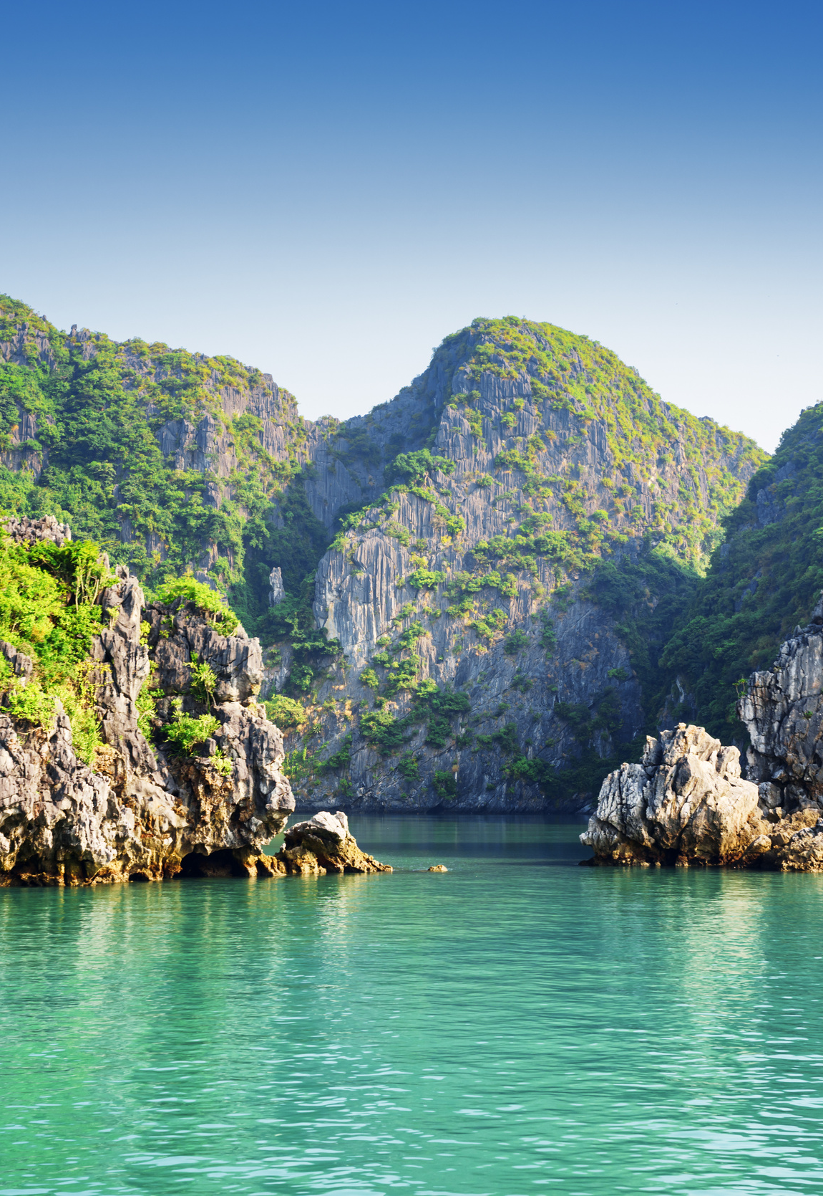
Em đã đến vịnh Hạ Long chưa? Em biết được những thông tin nào về địa danh này? Nếu chưa đến trực tiếp thì có thể tìm hiểu qua phương tiện nào?
Notes:
Cách 1
Đọc văn bản này, chúng ta sẽ hiểu thêm về vịnh Hạ Long – một kì quan thiên nhiên độc đáo và tuyệt mĩ.

Slide 2
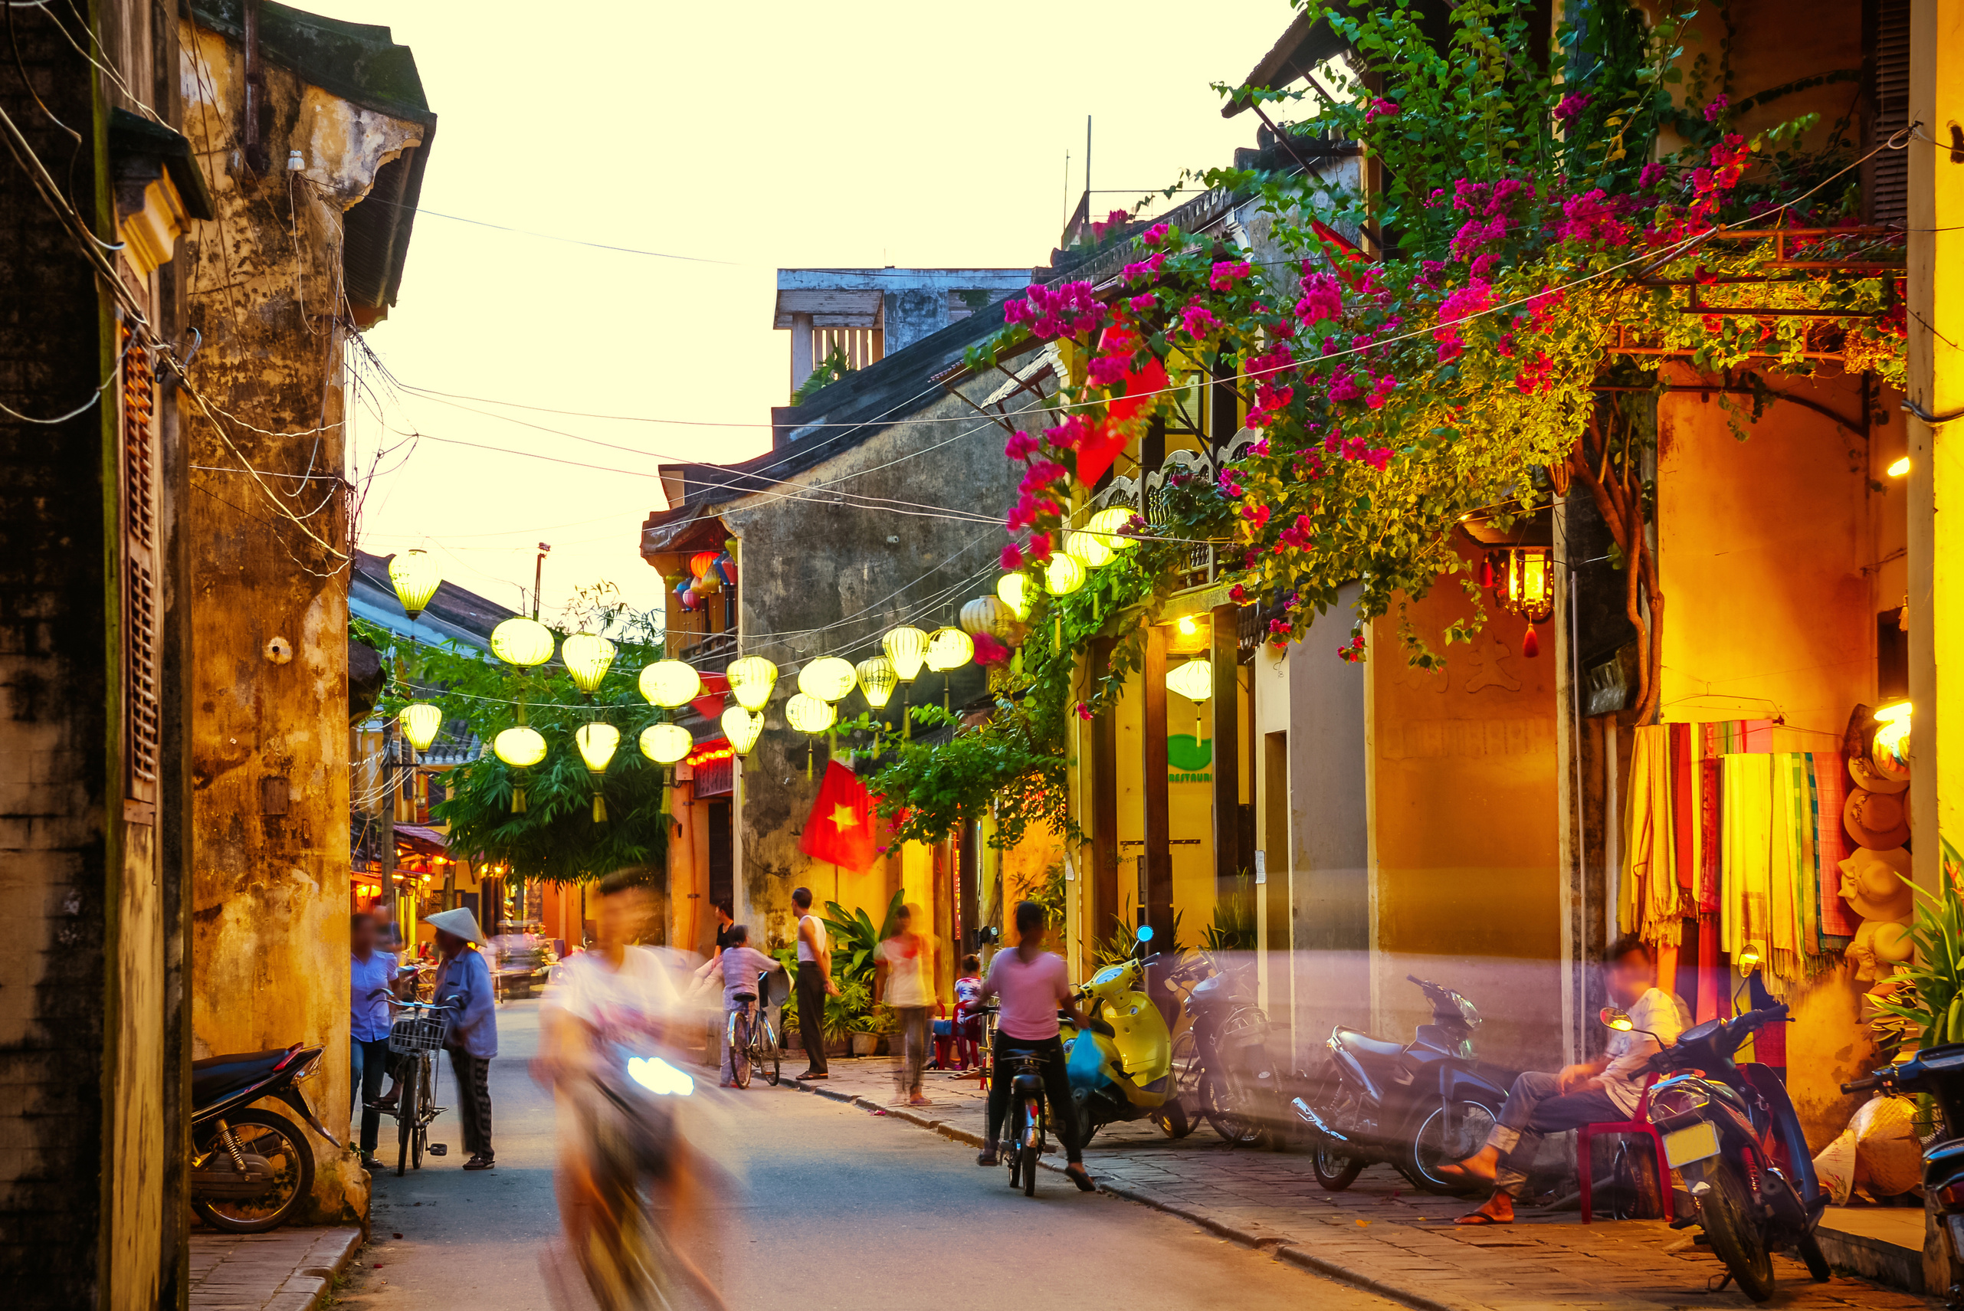
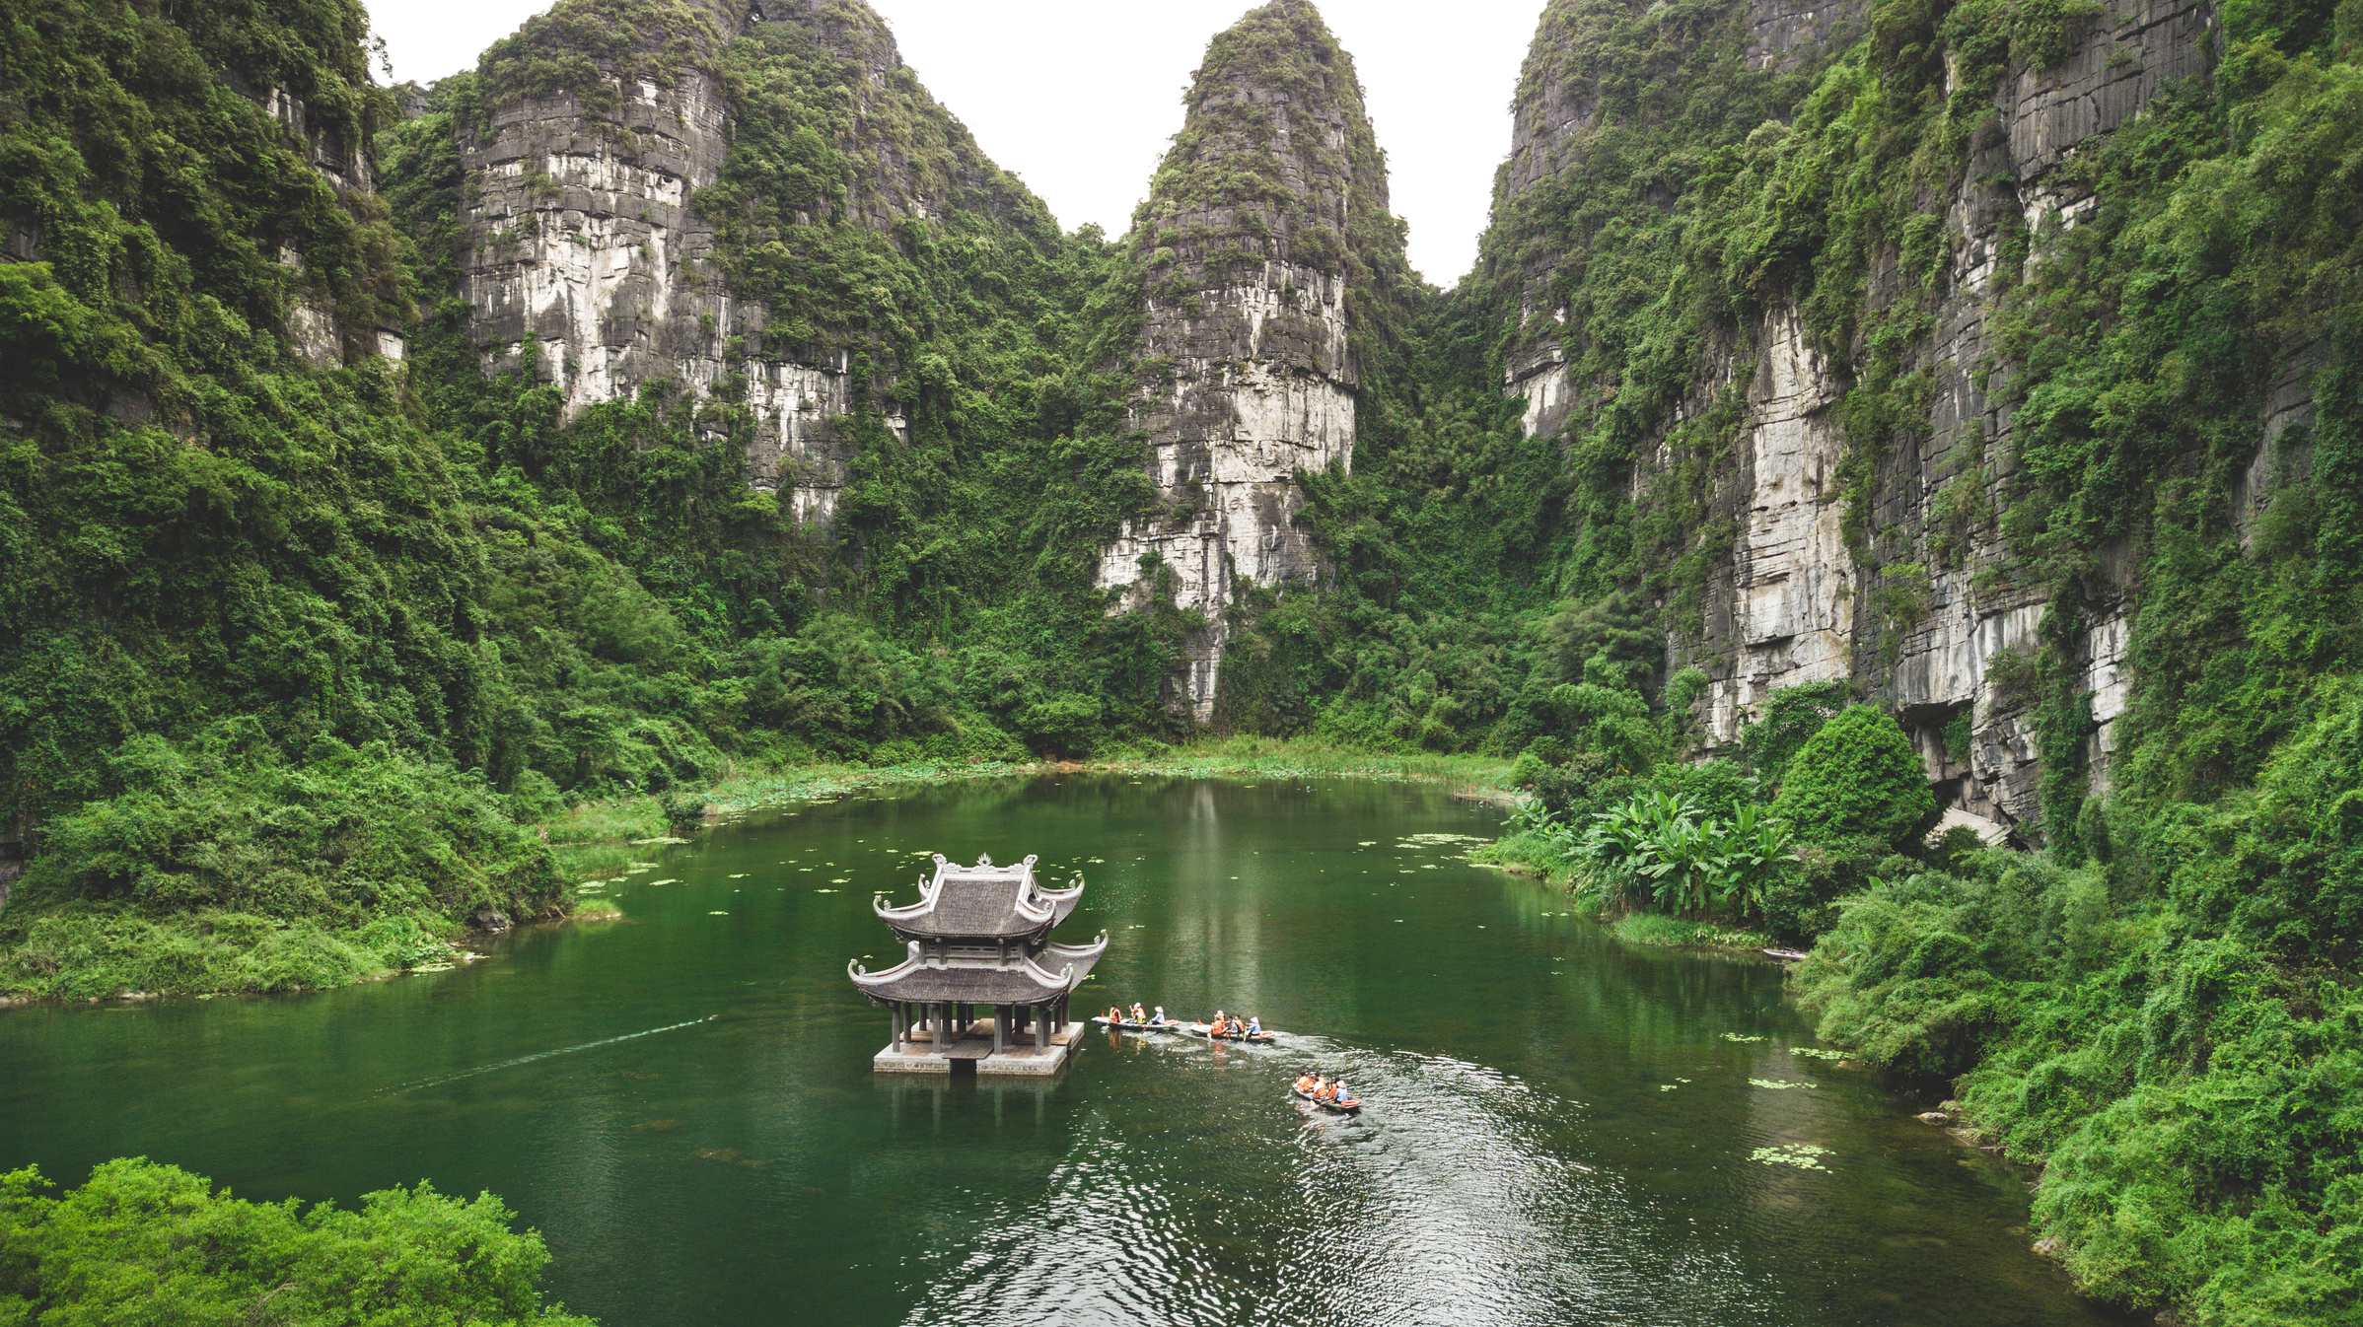
Em hãy nêu một số danh lam thắng cảnh mình biết.
Notes:
Cách 2:
Vịnh Hạ Long là một trong những danh lam thắng cảnh có nhiều điều lí thú cần tìm hiểu, khám phá.

Slide 3

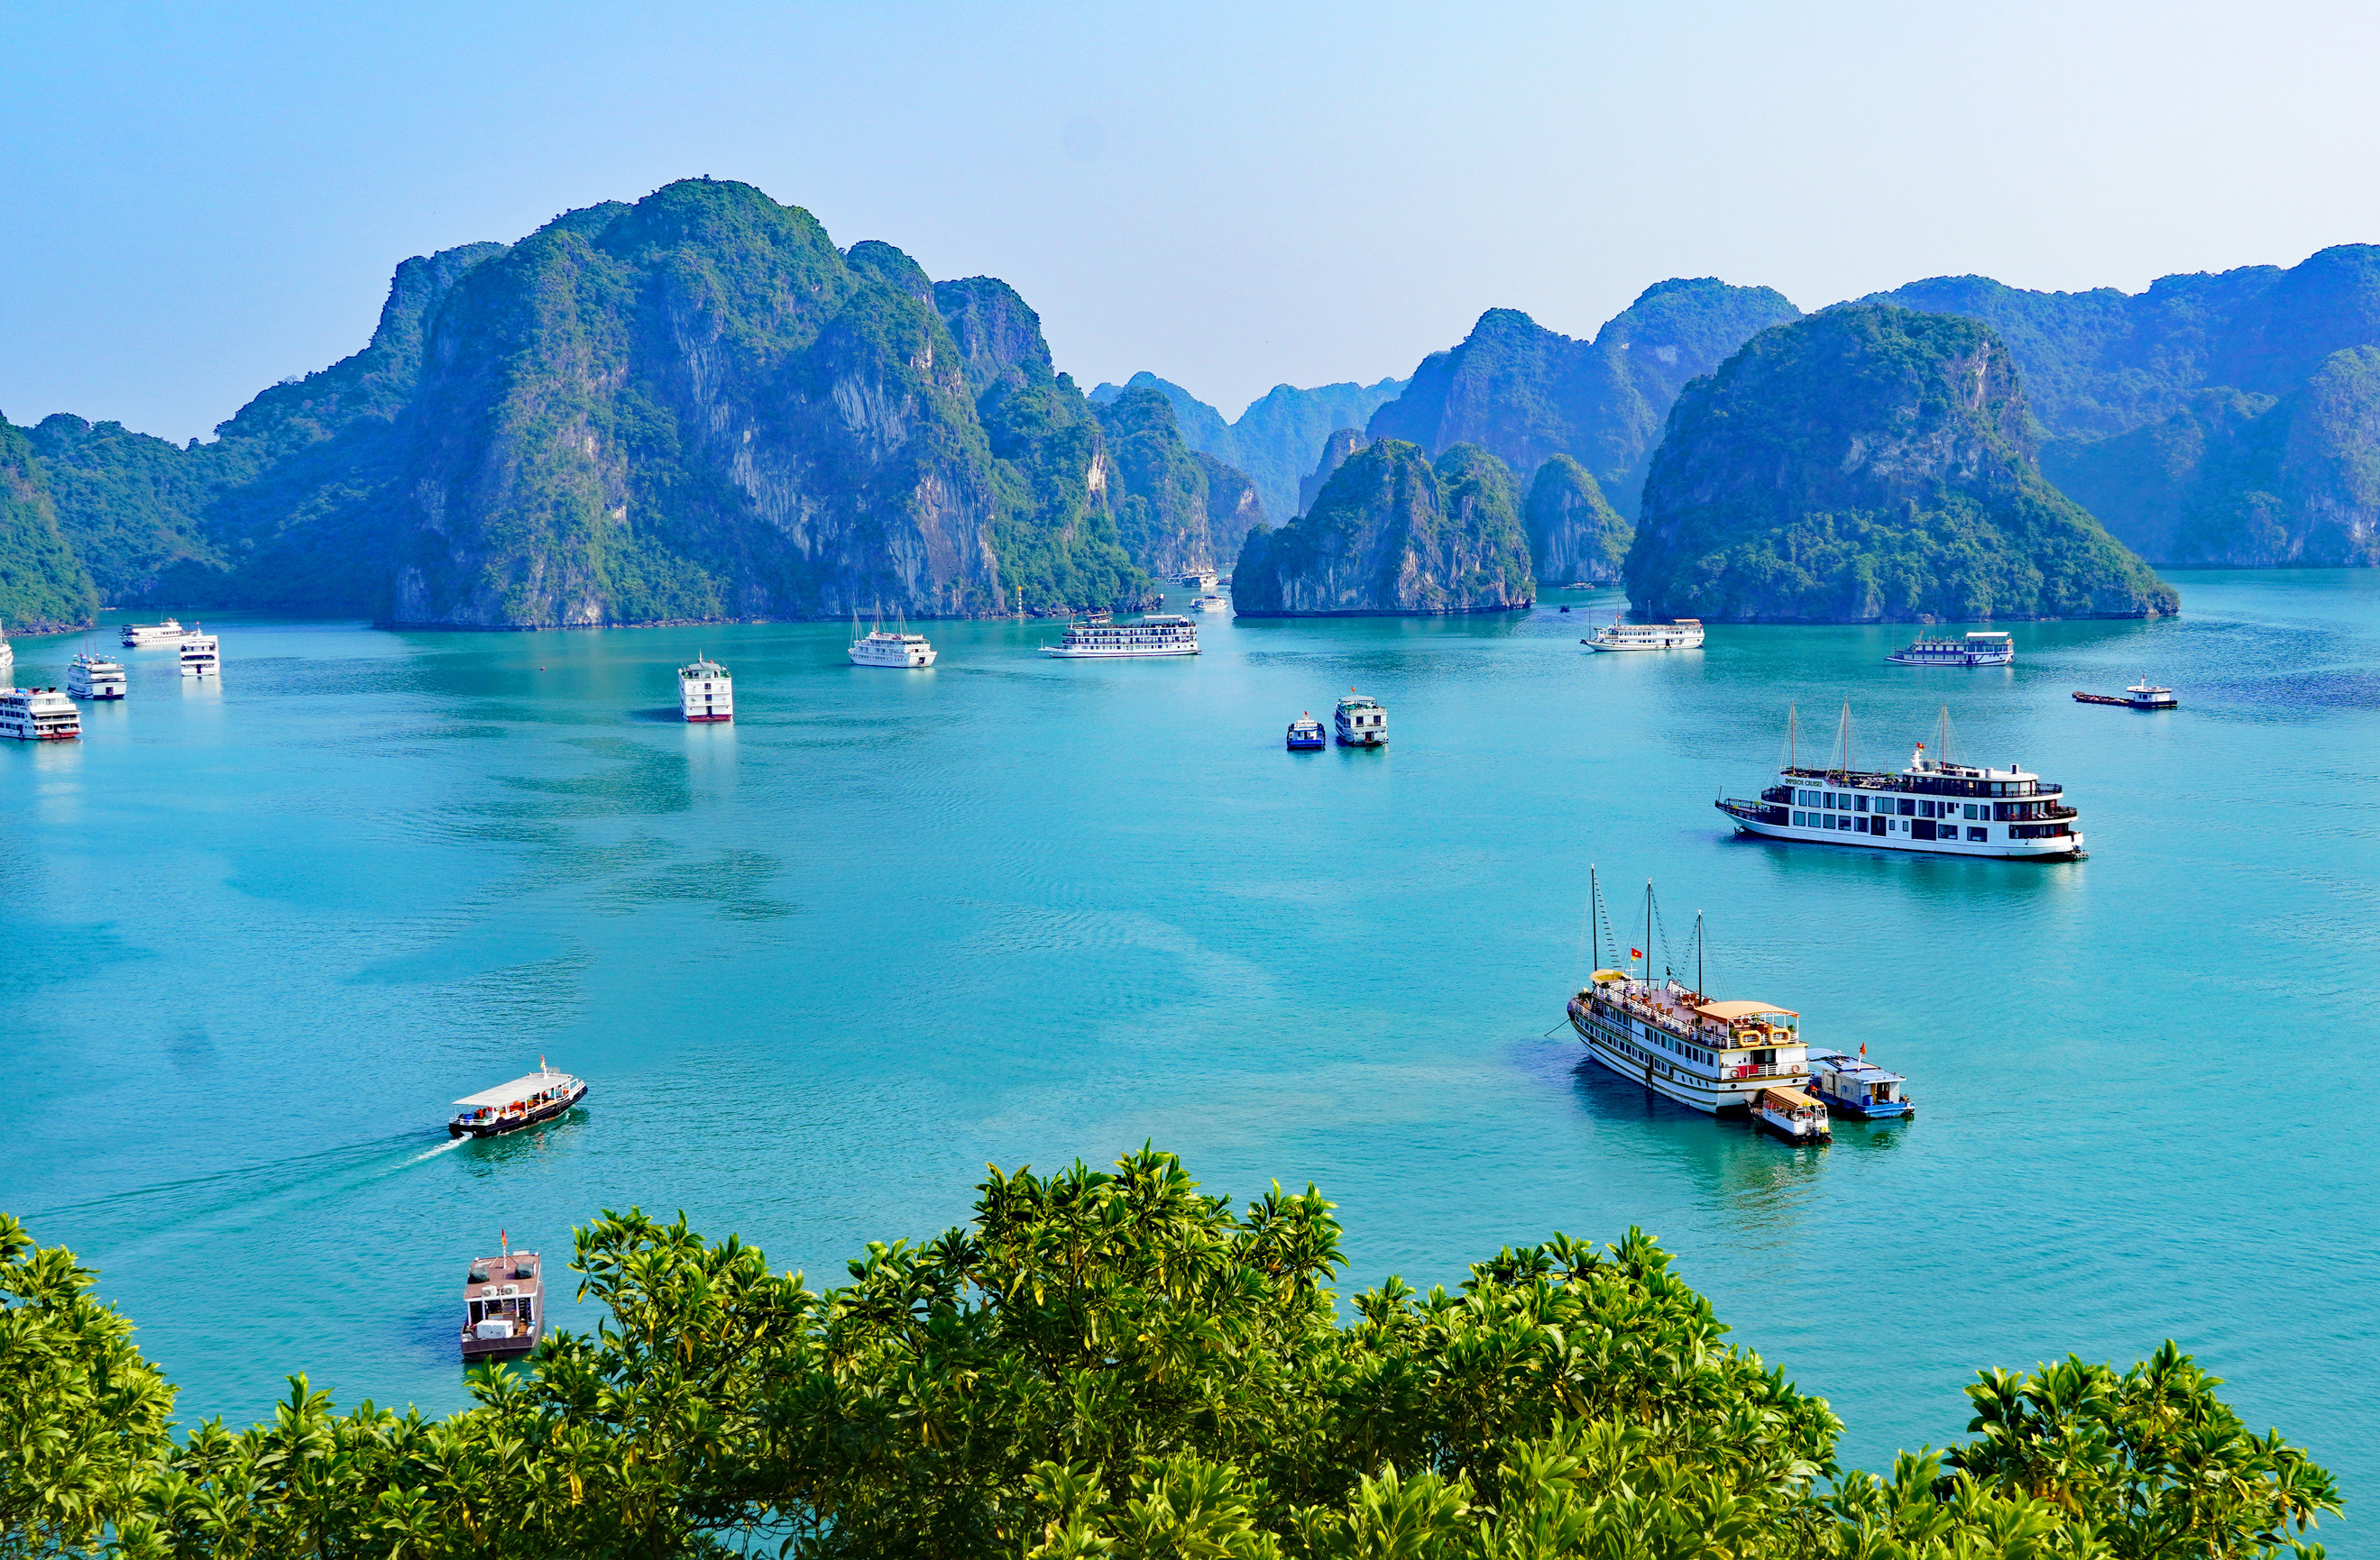
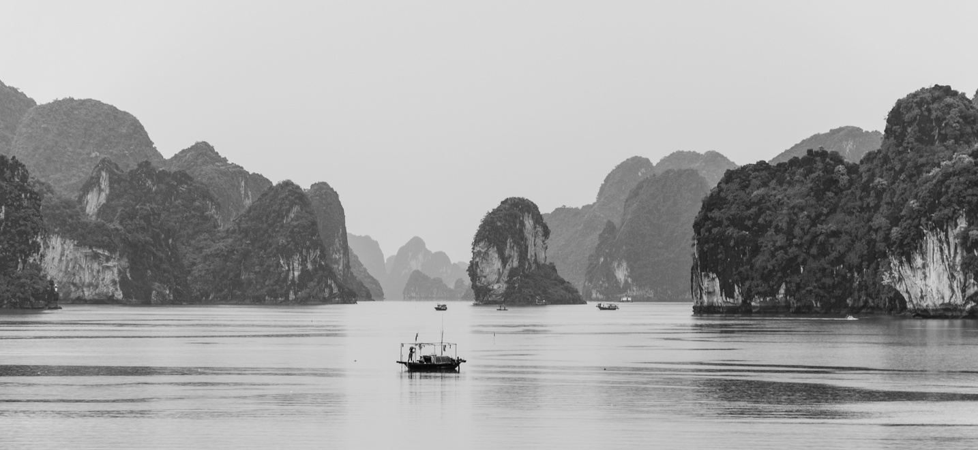
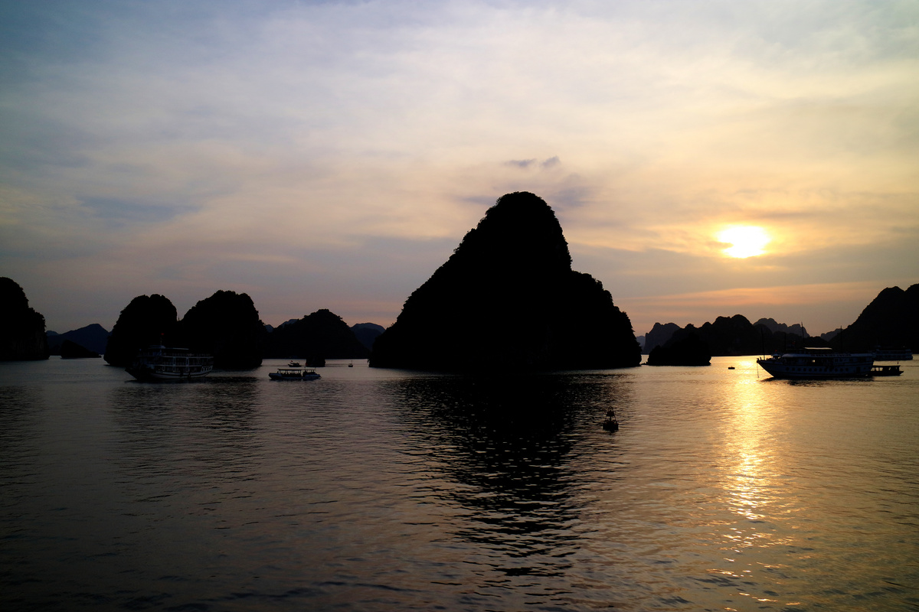
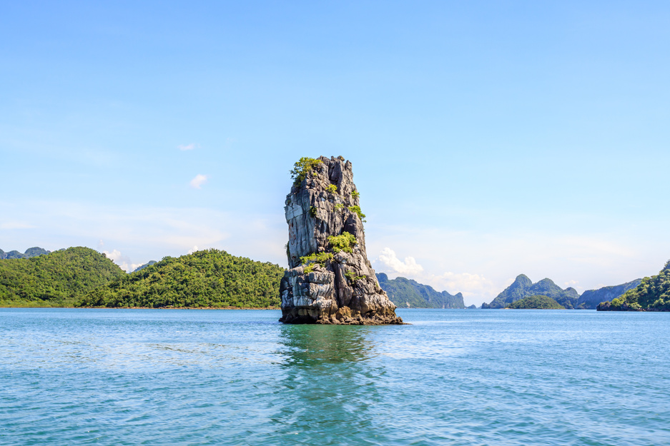
Bài 3:
Văn bản thông tin
Vịnh Hạ Long:
một kì quan thiên nhiên độc đáo và tuyệt mĩ
- Thi Sảnh -

Slide 4
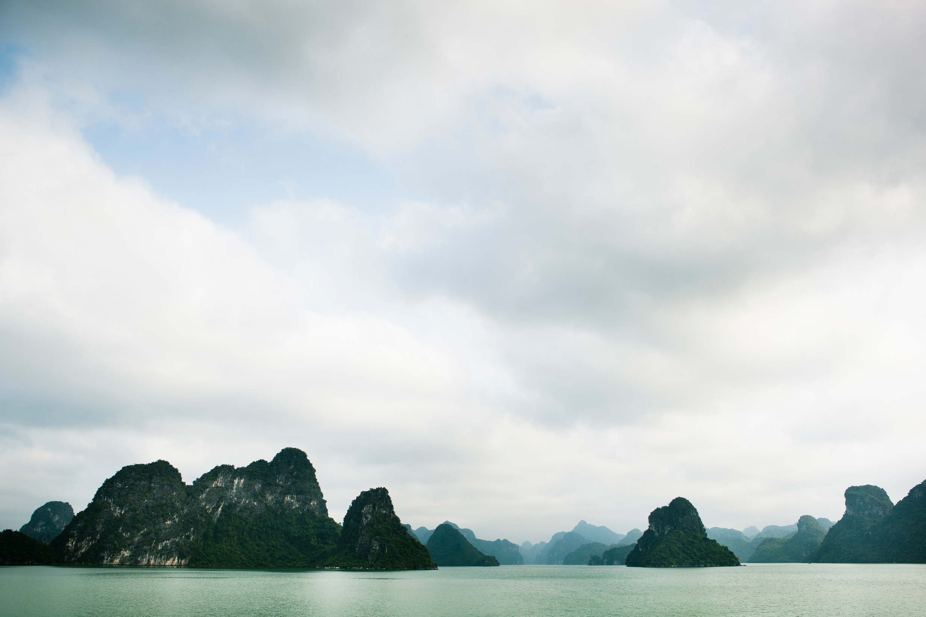
I.
ĐỌC – TÌM HIỂU CHUNG

Slide 5
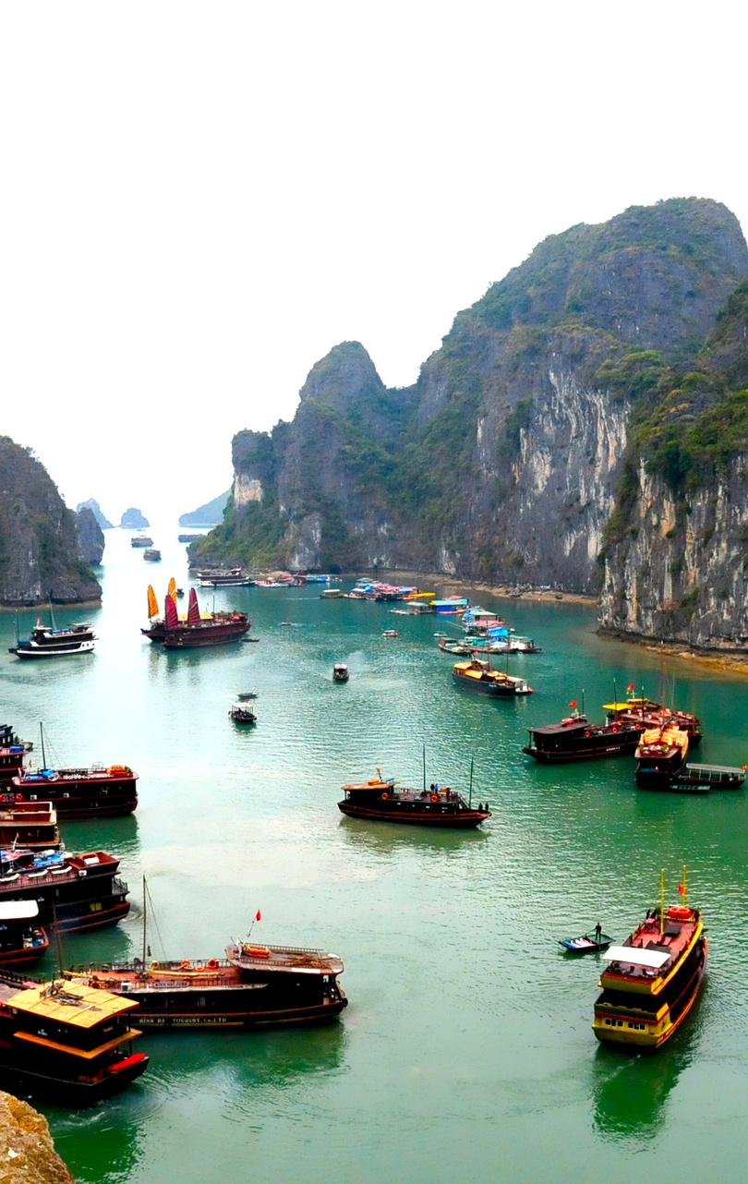
1. Đọc, chú thích
a. Đọc
Đọc to, rõ ràng, chú ý các từ ngữ đặc biệt được chú thích và tên viết tắt các tổ chức quốc tế trong văn bản

Slide 6

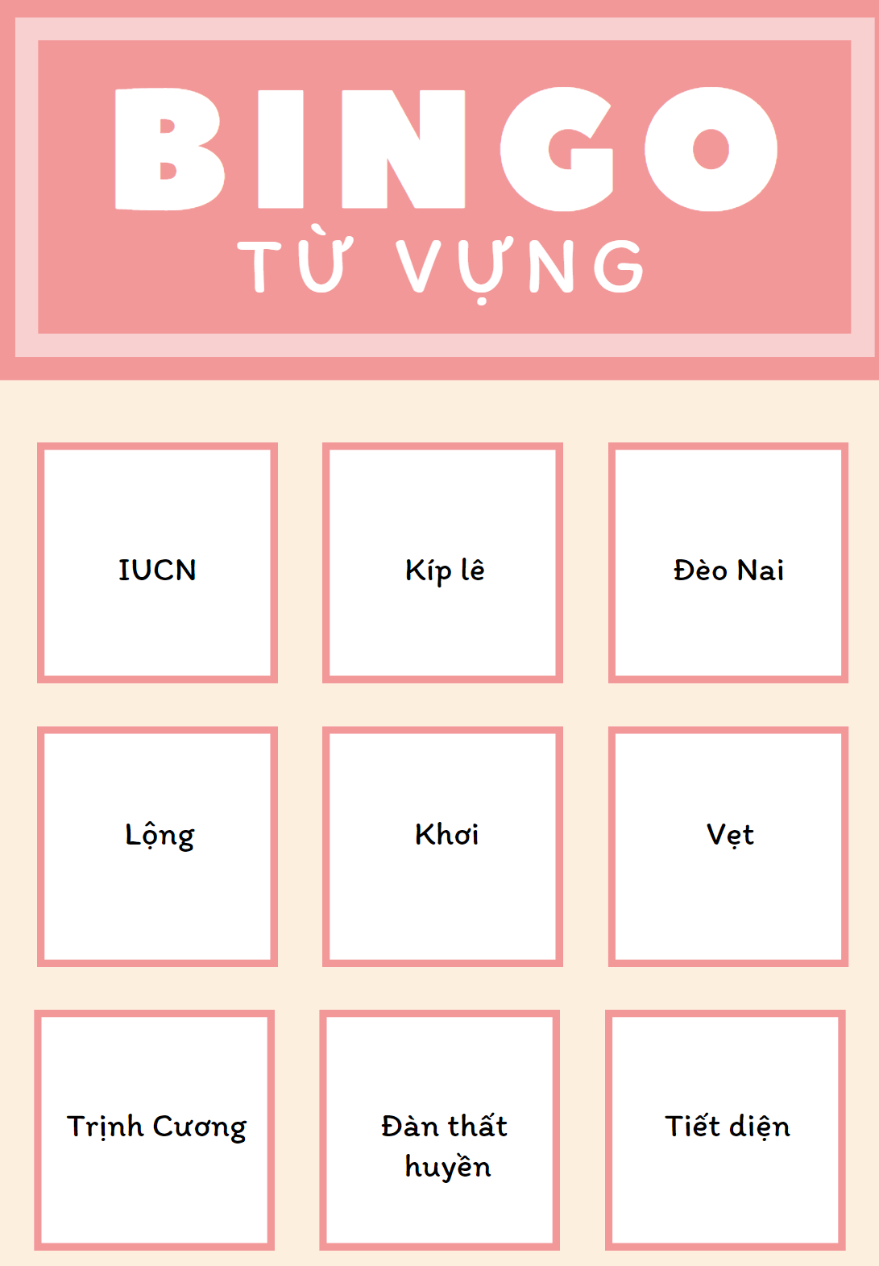
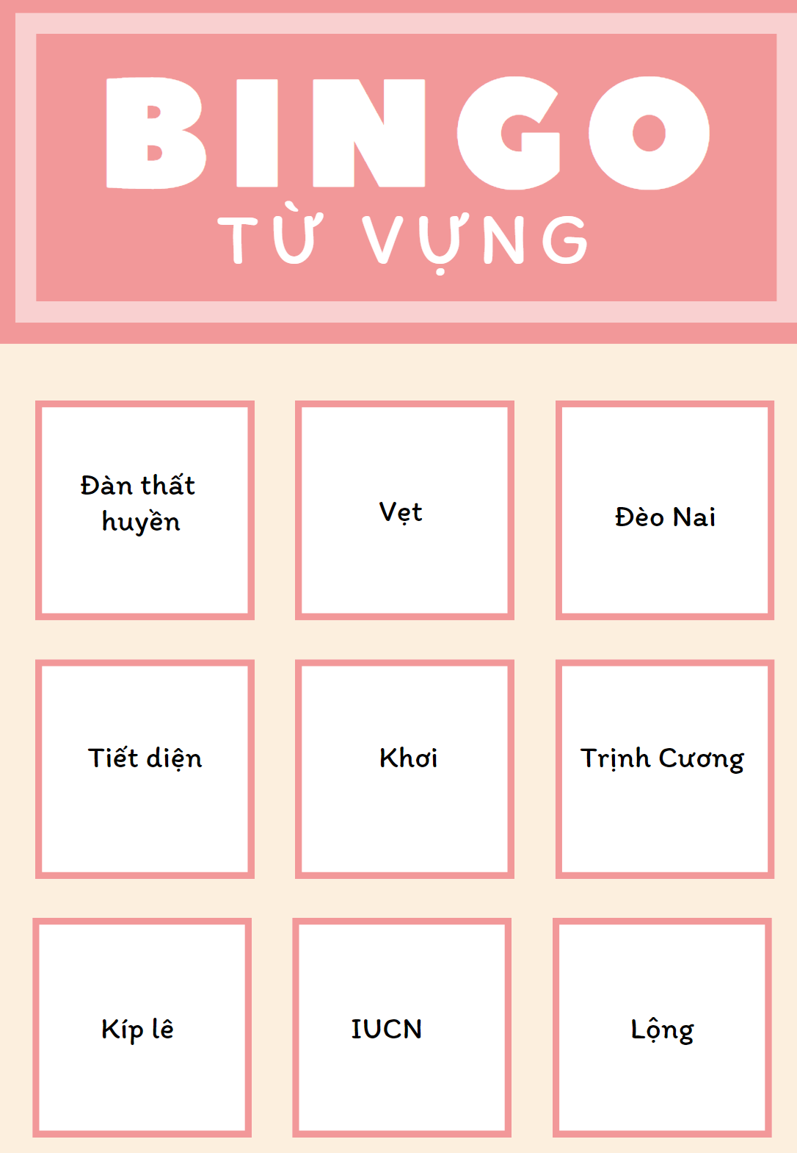
1. Đọc, chú thích
b. Chú thích

Slide 7

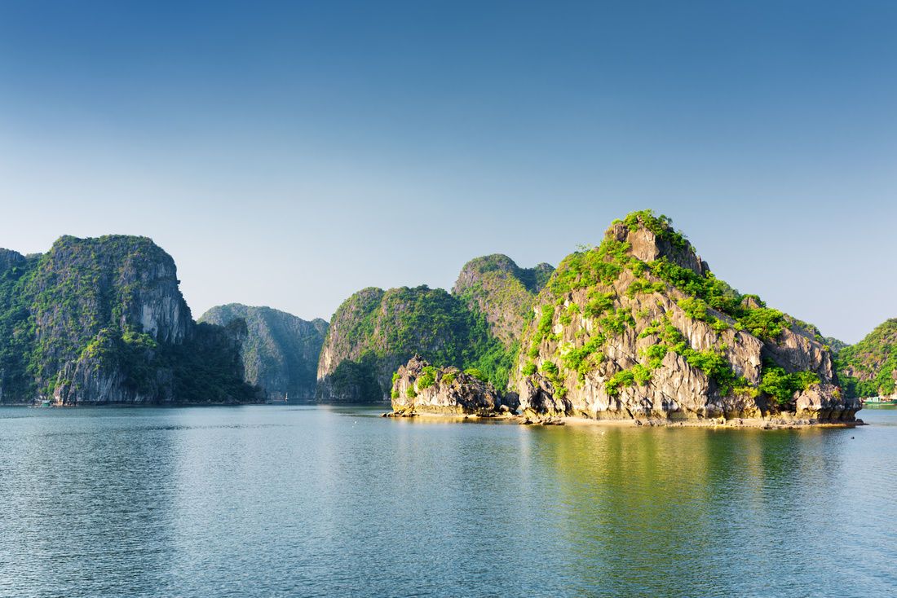
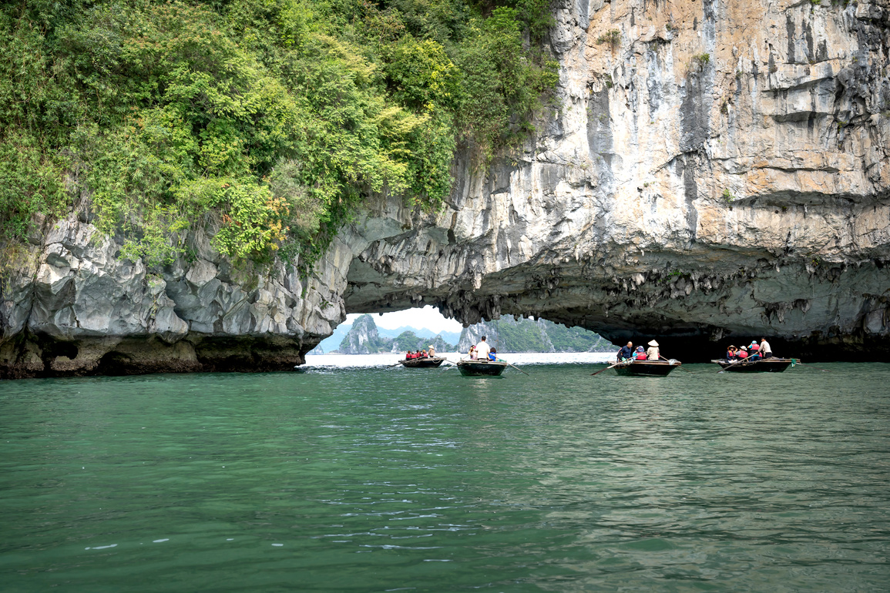
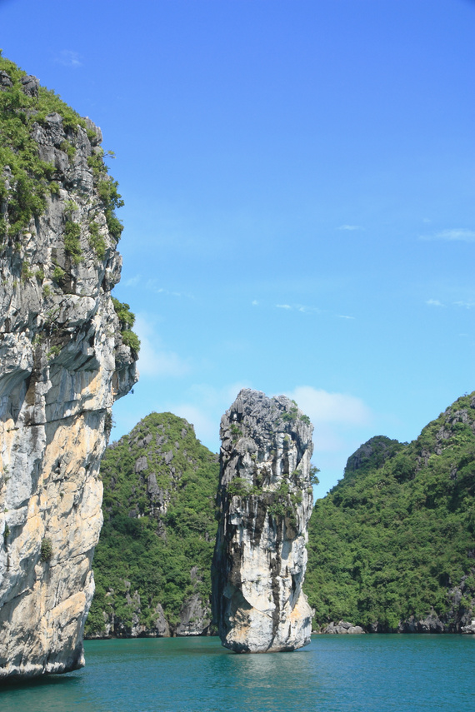
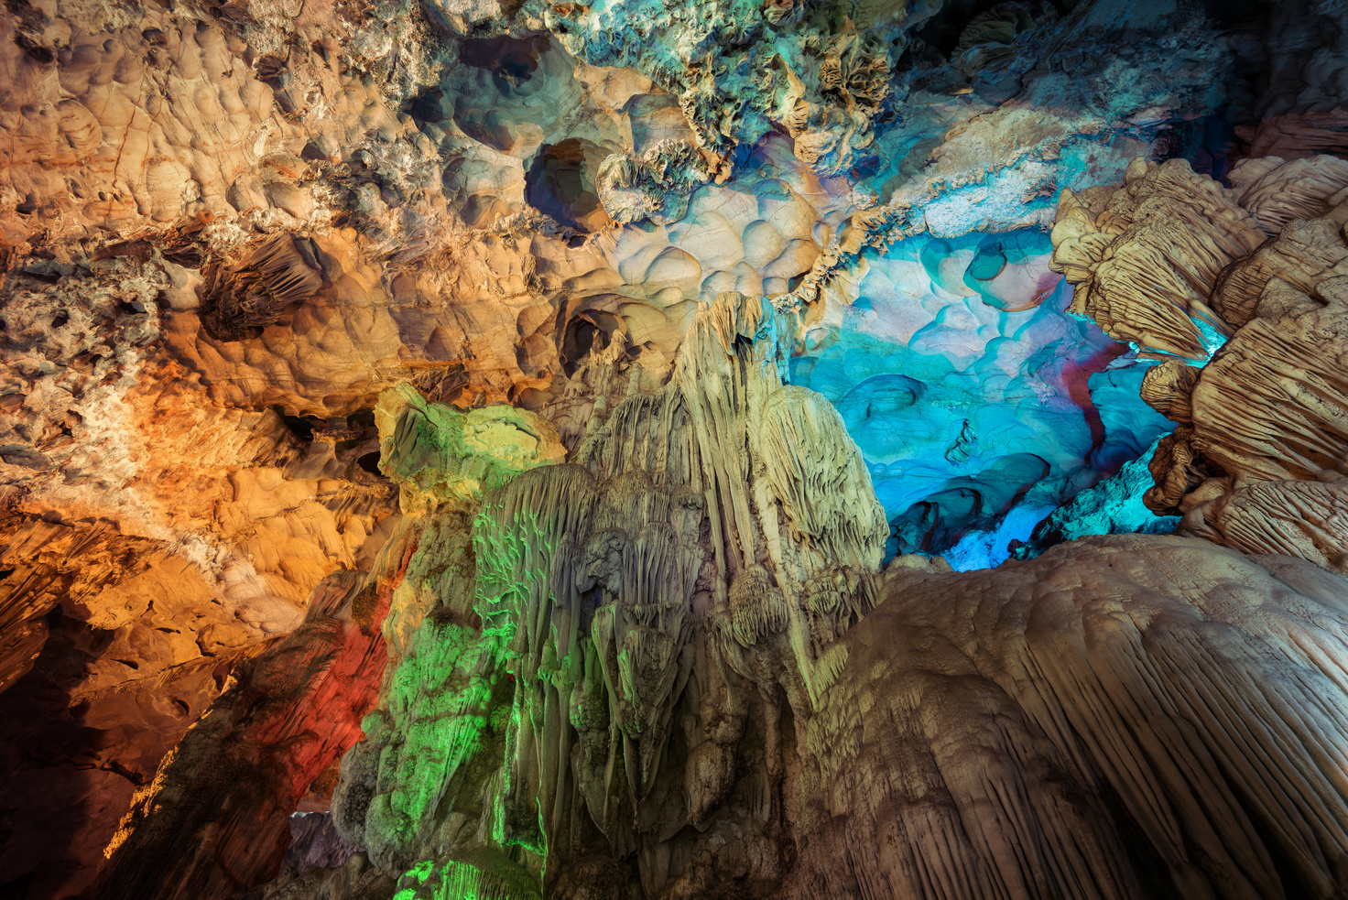
2. Tìm hiểu chung
Theo Thi Sảnh, Tạp chí Di sản văn hóa, số 8, năm 2004, dsvh.gov.vn
Xuất xứ
Thể loại
Văn bản thông tin
Bố cục
4 phần
Notes:
Trình bày bố cục văn bản bằng một sơ đồ.

Slide 8
60 Giây hình thành sơ đồ bố cục
Trình bày bố cục văn bản bằng một sơ đồ.
Notes:
Trình bày bố cục văn bản bằng một sơ đồ.

Slide 9
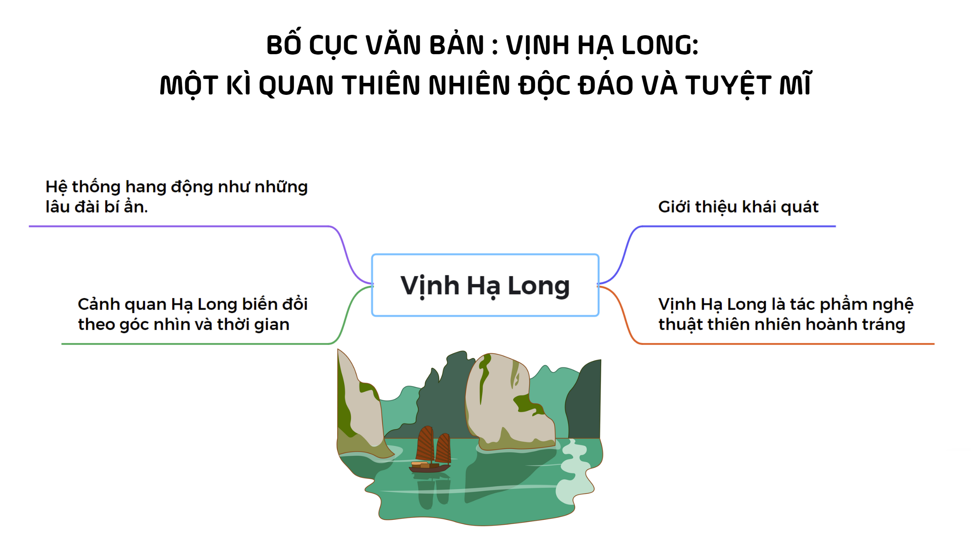

Slide 10
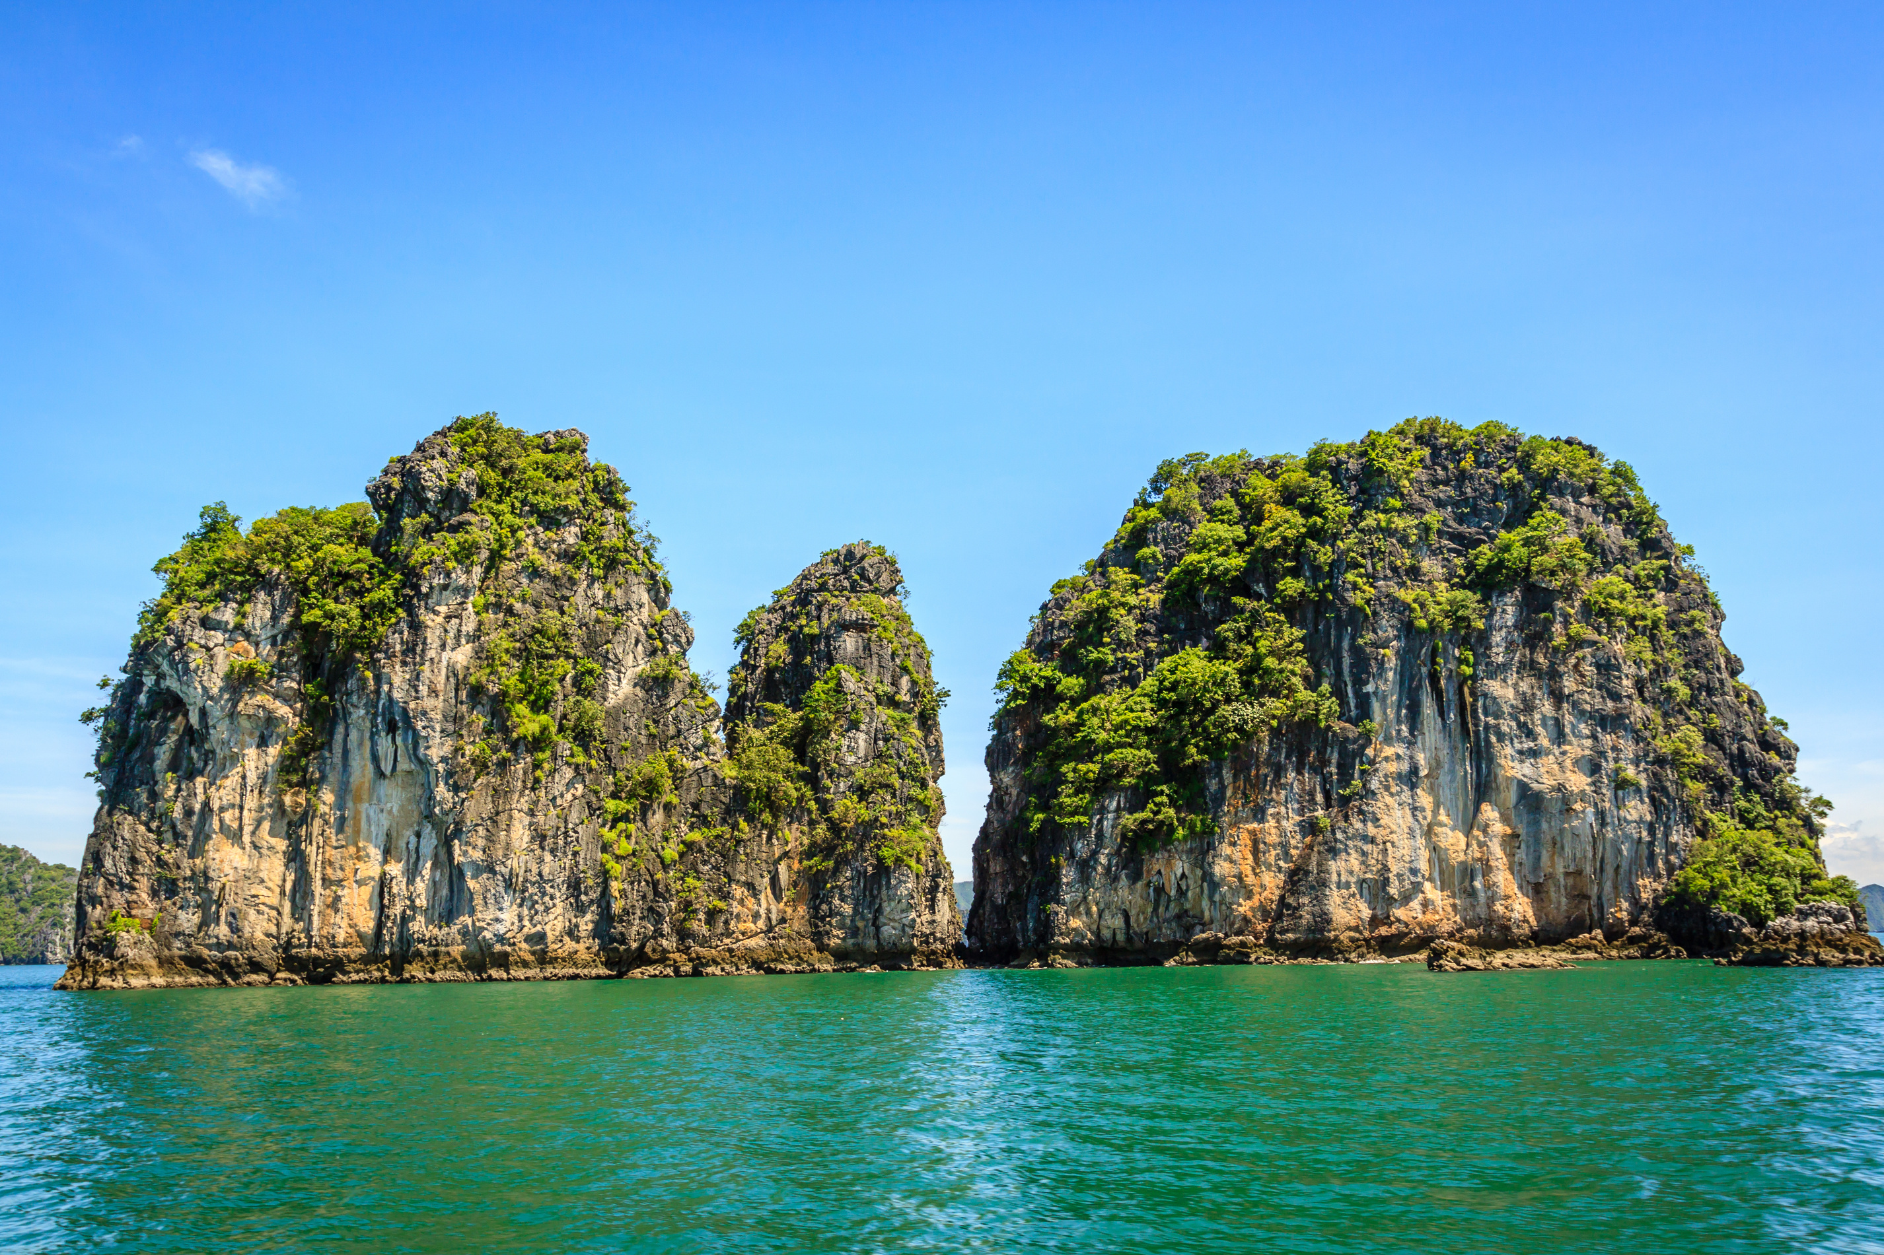
II.
TÌM HIỂU CHI TIẾT

Slide 11
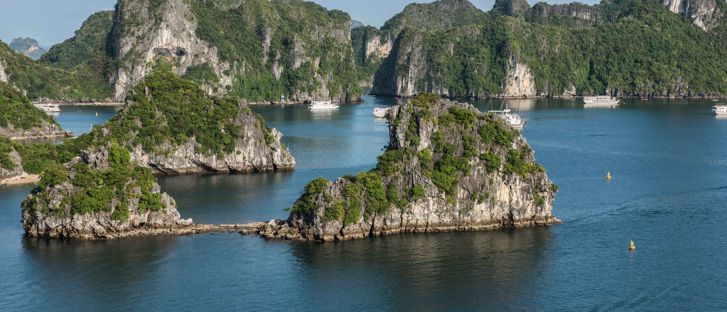
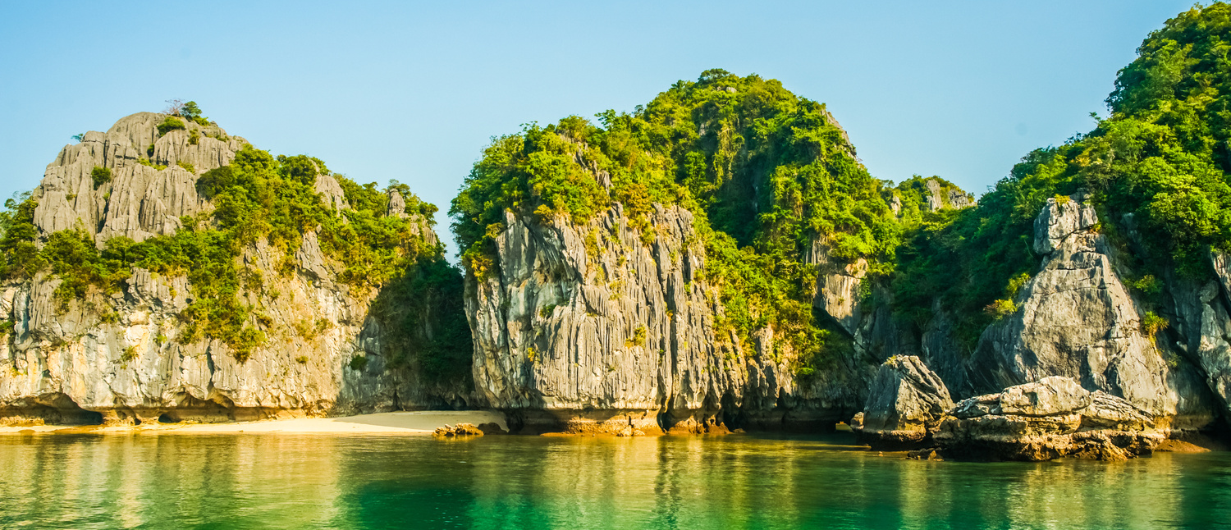
1.
Đặc điểm của văn bản
thông tin thuyết minh về một danh lam thắng cảnh thể hiện trong văn bản
Notes:
Vì sao văn bản “Vịnh Hạ Long – một kì quan thiên nhiên độc đáo và tuyệt mĩ” được coi là văn bản thông tin? (Dựa vào các đặc điểm: mục đích, cách thức triển khai thông tin, nhan đề, sự kết hợp các phương thức biểu đạt, giữa kênh chữ và kênh hình….)

Slide 12
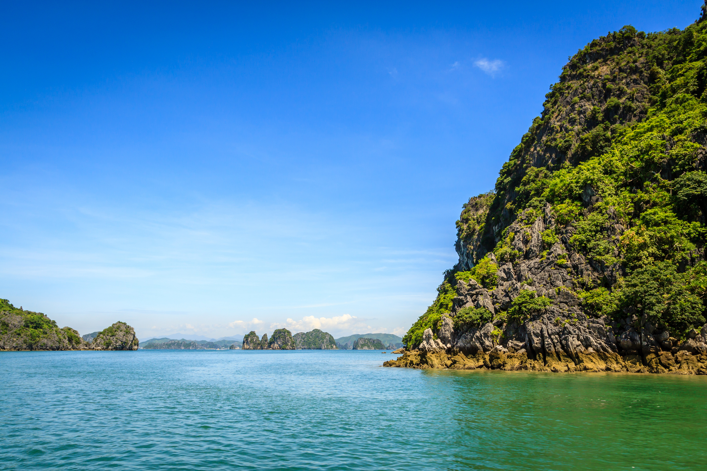
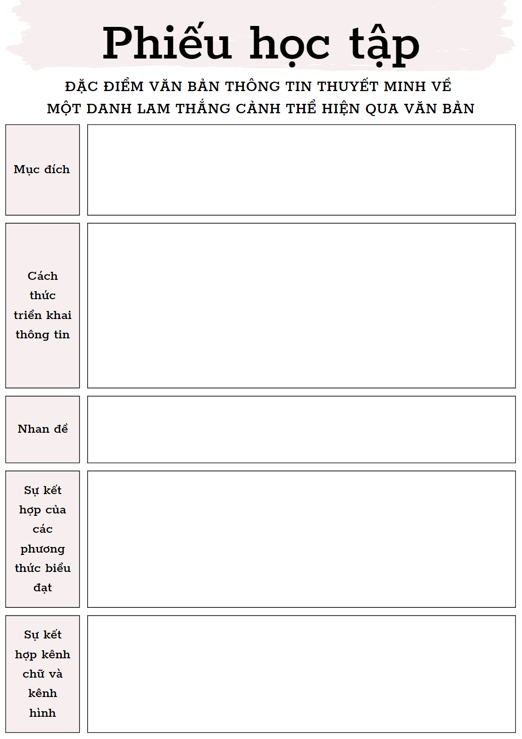
Hoạt động nhóm
Vì sao văn bản “Vịnh Hạ Long – một kì quan thiên nhiên độc đáo và tuyệt mĩ” được coi là văn bản thông tin?
Notes:
Chia lớp thành 3 nhóm lớn

Slide 13
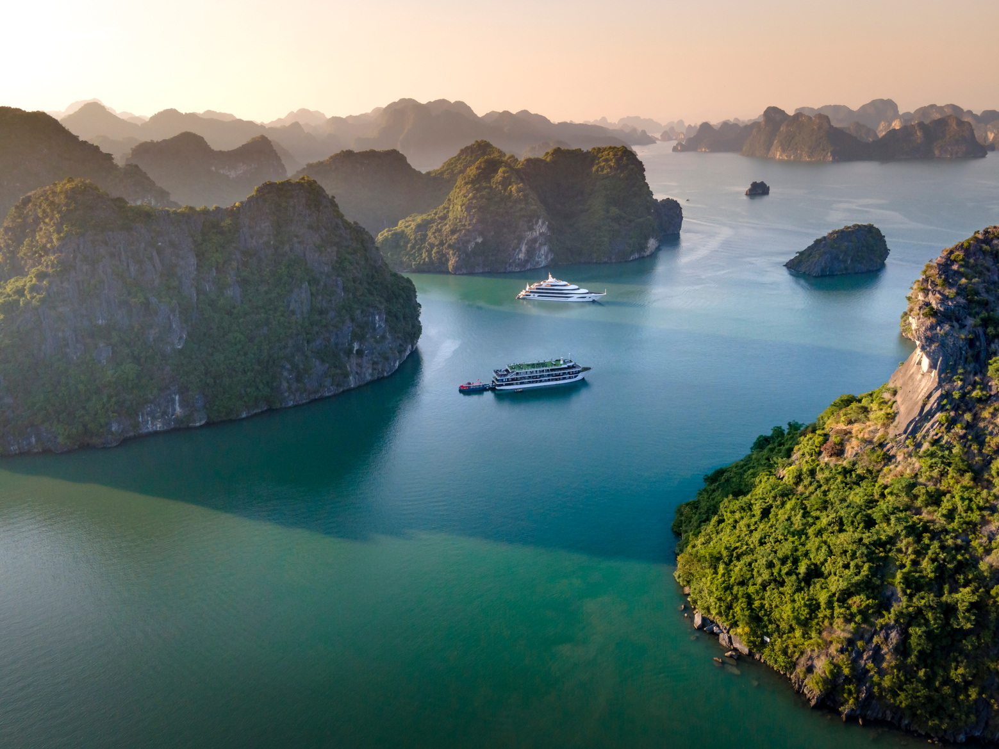
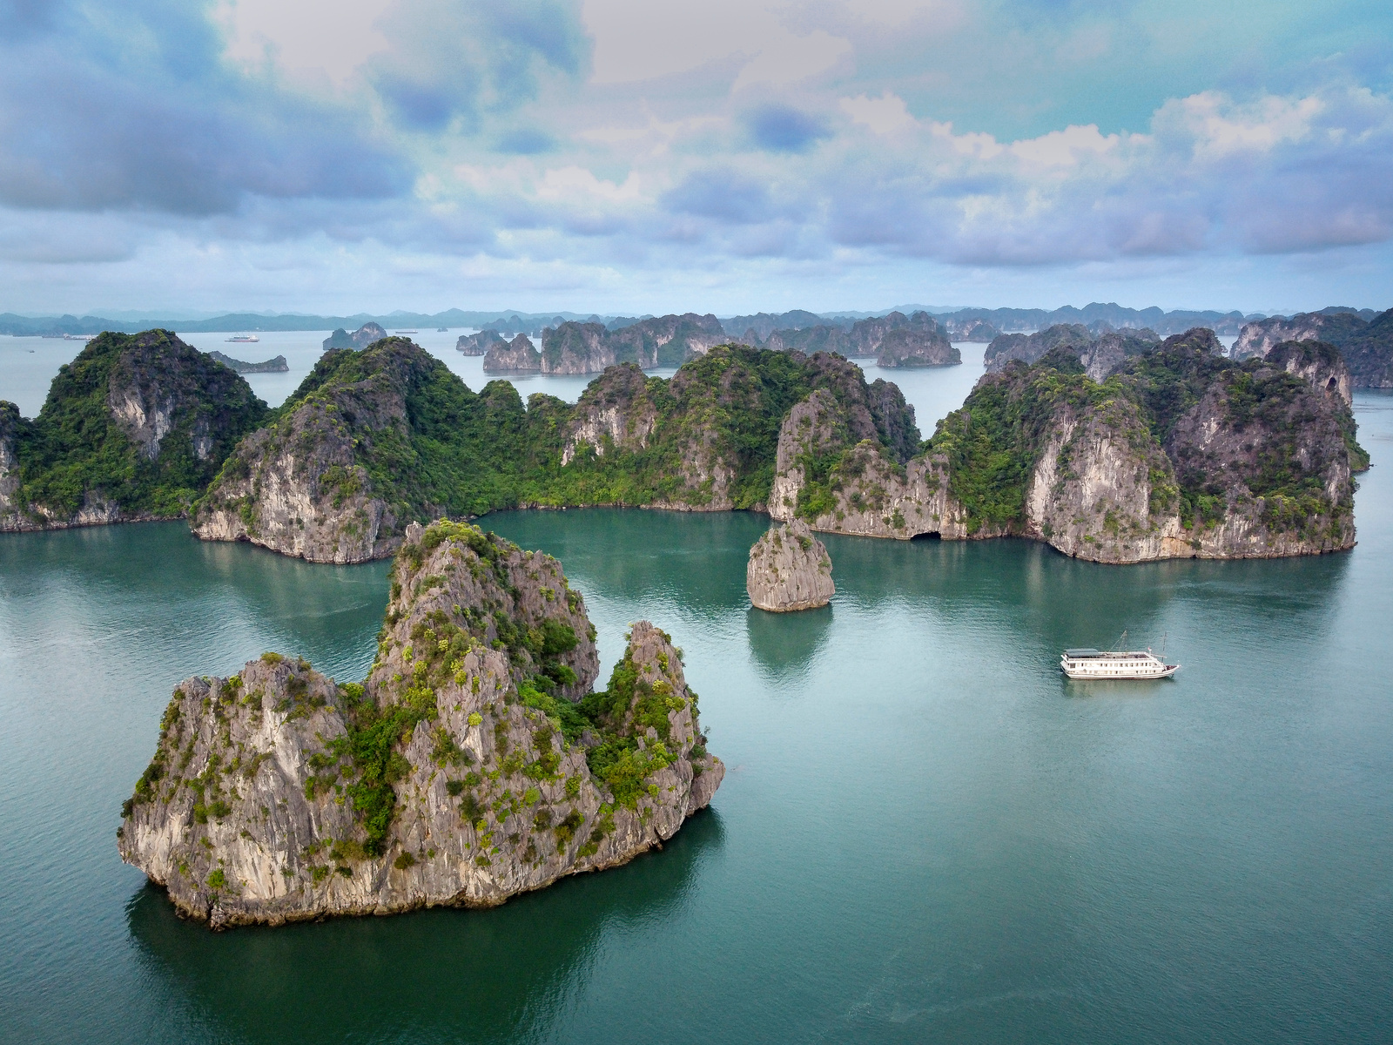
Cách thức triển khai thông tin
Mục đích
Tập trung nêu lên vẻ đẹp và giá trị của cảnh đẹp thiên nhiên: Vịnh Hạ Long
Theo cách phân loại đối tượng
Notes:
Các đề mục nhỏ và nội dung của văn bản đã triển khai vấn đề được nêu ở nhan đề như thế nào?

Slide 14
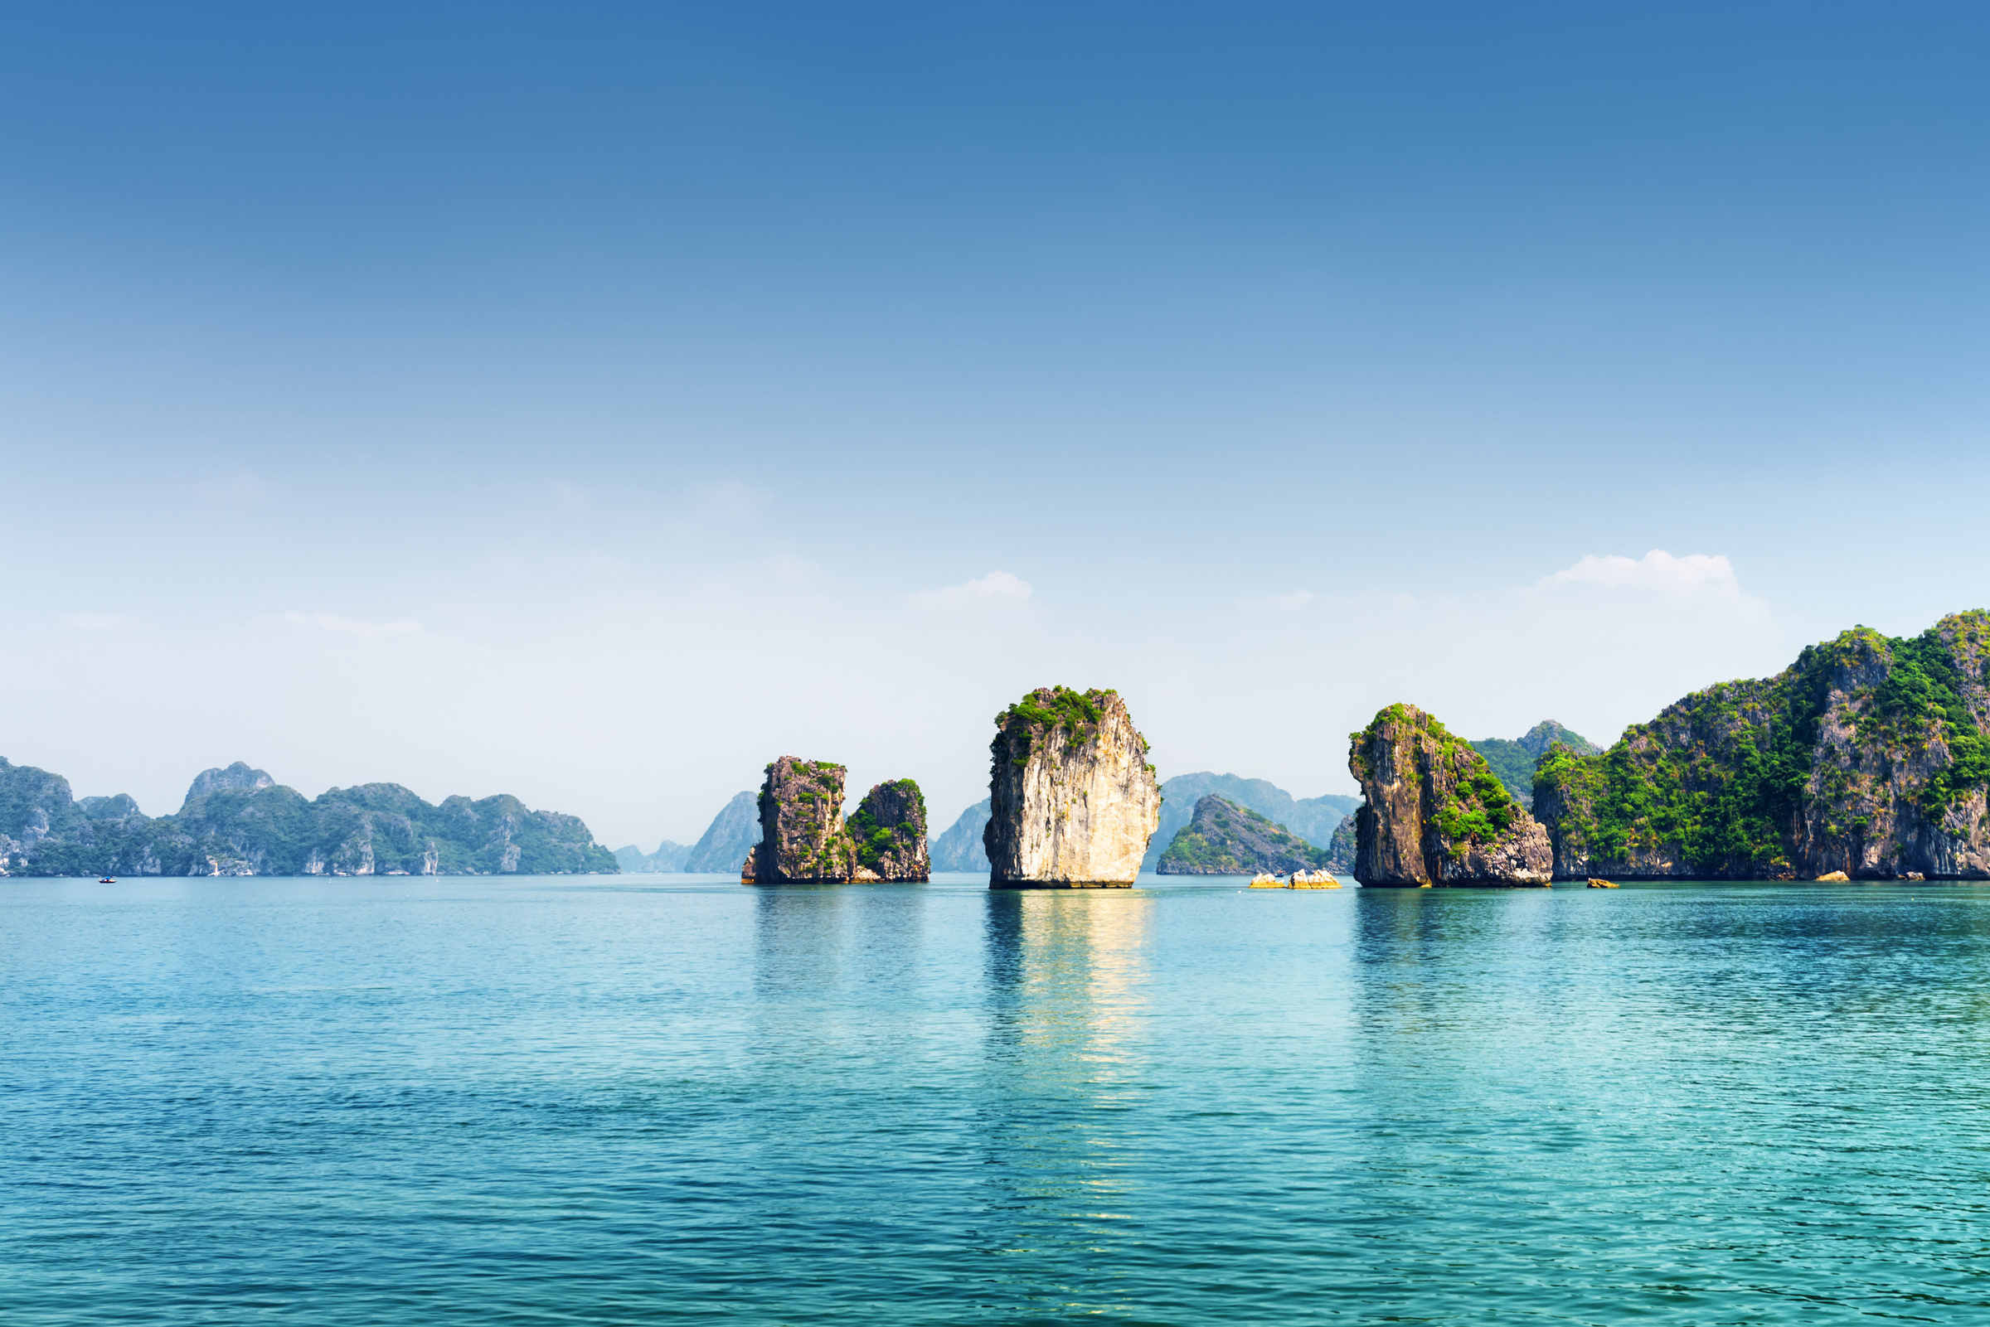
- Để giới thiệu danh lam thắng cảnh vịnh Hạ Long, tác giả đã triển khai bài viết theo các phần:
+ Mở đầu, giới thiệu khái quát về vịnh Hạ Long, giá trị và lịch sử. Phần này dẫn ra đánh giá của Hội đồng Di sản thế giới và ý thơ của Nguyễn Trãi viết khoảng 550 năm về trước ca ngợi cảnh đẹp vịnh Hạ Long.
+ Sau đó nêu ba mục:
1. Vịnh Hạ Long là tác phẩm nghệ thuật thiên nhiên hoành tráng.
2. Cảnh quan Hạ Long biến đổi theo góc nhìn và thời gian.
3. Hệ thống hang động như những lâu đài bí ẩn.
➔ Nội dung tiêu đề của ba mục đã nói lên giá trị của vịnh Hạ Long và làm rõ nhan đề của bài viết: Vịnh Hạ Long: một kì quan thiên nhiên độc đáo và tuyệt mĩ.

Slide 15
Cách thức triển khai thông tin
Mục đích
Nhan đề
Tập trung nêu lên vẻ đẹp và giá trị của cảnh đẹp thiên nhiên: Vịnh Hạ Long
Theo cách phân loại đối tượng
Nêu giá trị nổi bật của danh lam thắng cảnh được giới thiệu
→ Thể hiện rõ sự ngợi ca, đề cao đến tận cùng của người viết về danh lam thắng cảnh này.
Notes:
1. Nhan đề của văn bản thể hiện sự đánh giá như thế nào về kì quan vịnh Hạ Long.
Quan điểm đánh giá của người viết thể hiện ở vế sau của nhan đề “một kì quan thiên nhiên độc đáo và tuyệt mĩ”. Các từ “kì quan”, “độc đáo”, “tuyệt mĩ” thể hiện rõ sự ngợi ca, đề cao đến tận cùng của người viết về danh lam thắng cảnh này.

Slide 16
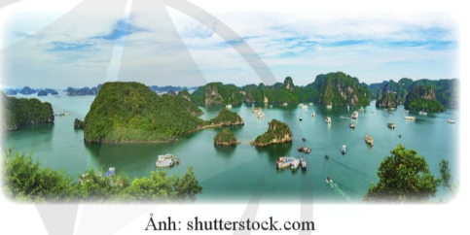
Sự kết hợp của các phương thức biểu đạt
Thuyết minh kết hợp với miêu tả, biểu cảm.
➔ Giúp người đọc hình dung, tưởng tượng khá rõ về đặc điểm và giá trị của danh lam thắng cảnh nổi tiếng vịnh Hạ Long.
Sử dụng kênh chữ và kênh hình
Notes:
Trong văn bản này có sự kết hợp của các phương thức biểu đạt nào? Chỉ ra tác dụng của sự kết hợp ấy.

Slide 17

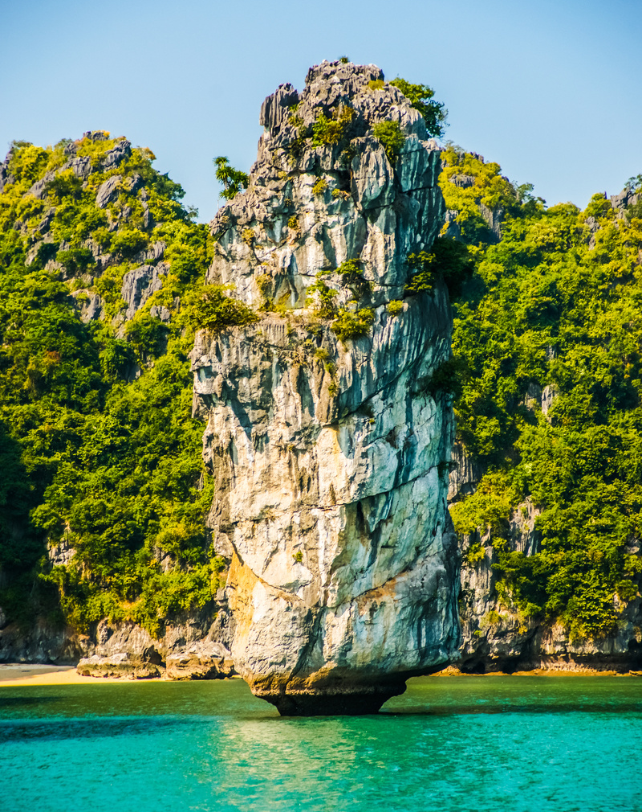
2.
Ý nghĩa của văn bản
Notes:
4. Từ văn bản, hãy chỉ ra những giá trị của vịnh Hạ Long.

Slide 18
- Giá trị tinh thần: là niềm tự hào của người Việt Nam về danh lam thắng cảnh thiên nhiên có một không hai, độc đáo, lâu đời; là một danh lam thắng cảnh hấp dẫn không chỉ với người Việt Nam mà đối với cả du khách quốc tế,…
- Giá trị vật chất: là một điểm tham quan du lịch có giá trị kinh tế; một di sản được UNESCO công nhận là Di sản thiên nhiên thế giới.

Slide 19
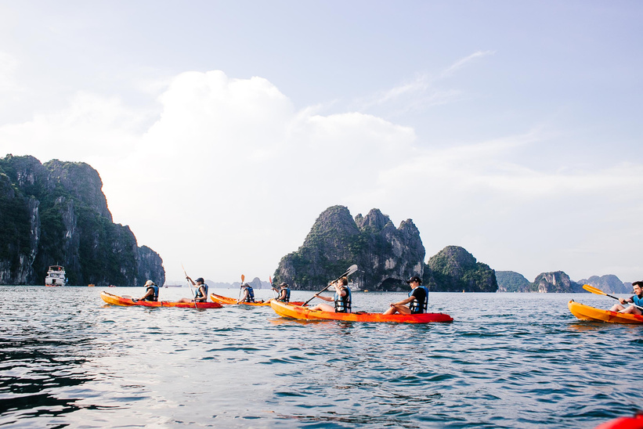
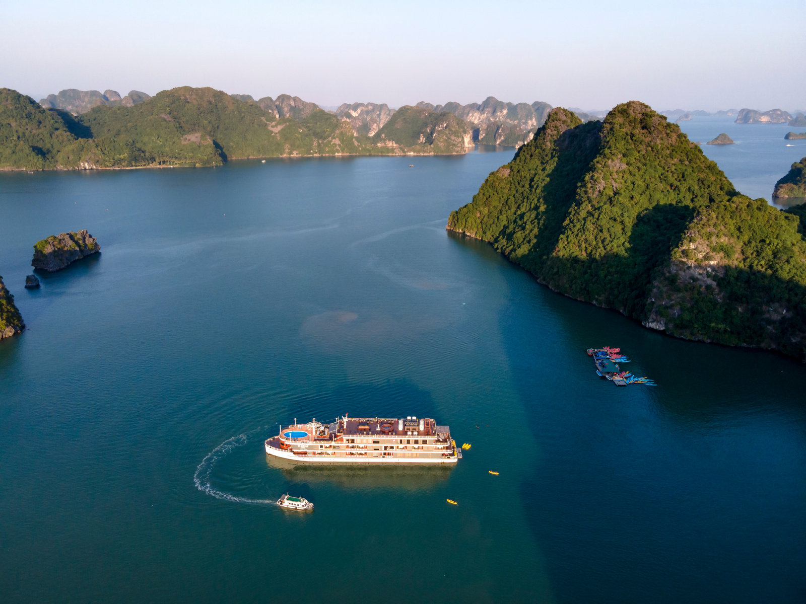
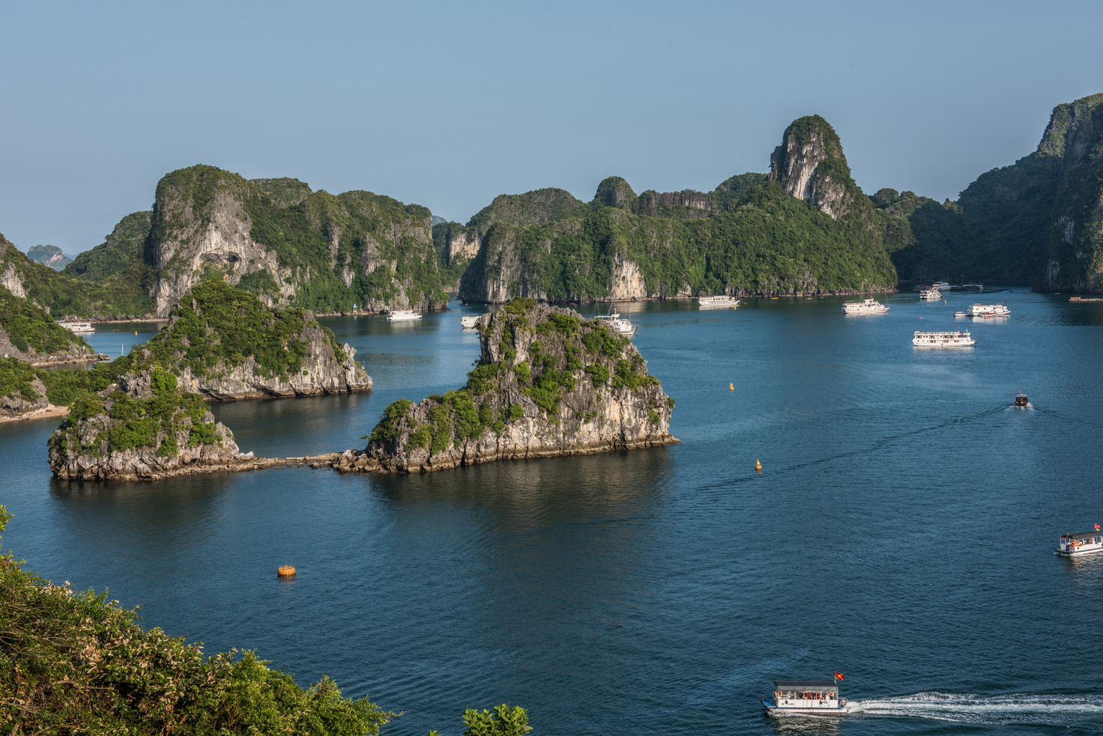
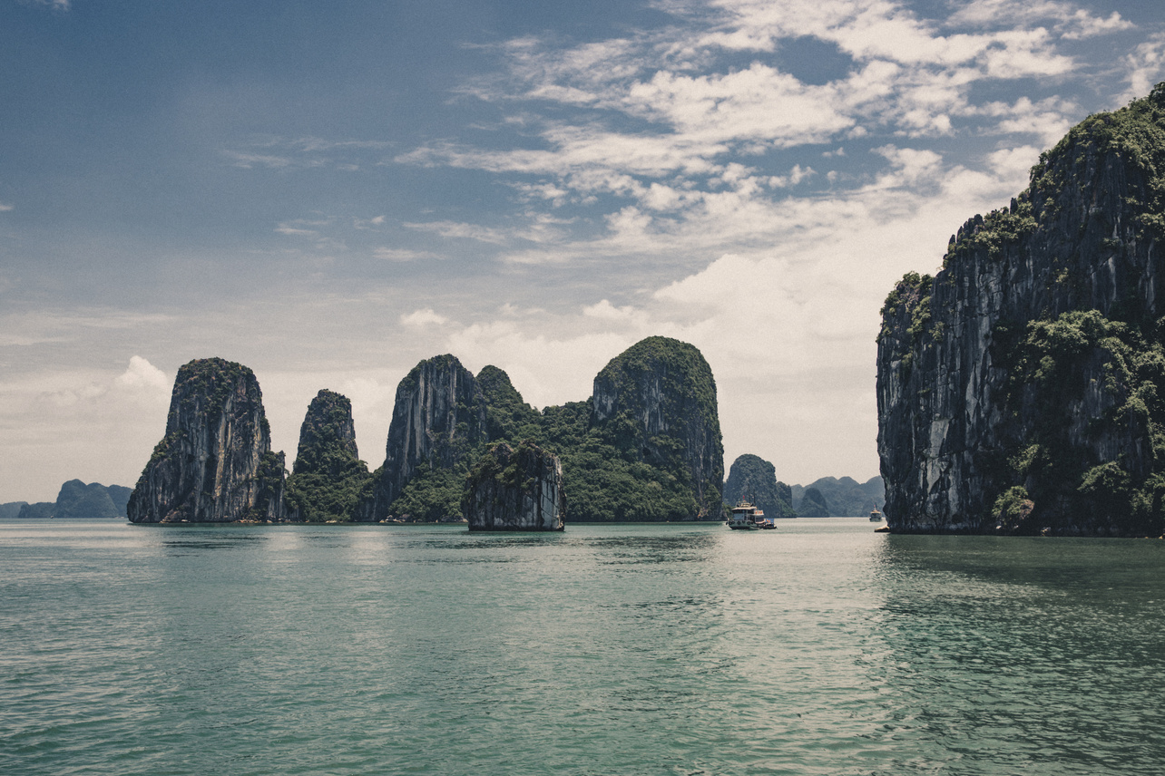
Góc nhìn về Hạ Long
Văn bản mang lại cho em những hiểu biết gì về vịnh Hạ Long? Em còn muốn biết thêm những thông tin nào về địa danh nổi tiếng này?

Slide 20
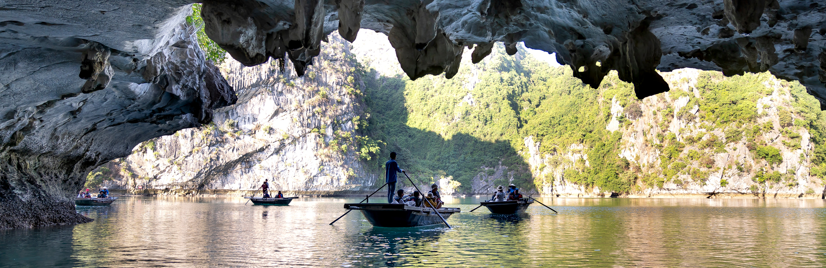
III.
TỔNG KẾT

Slide 21
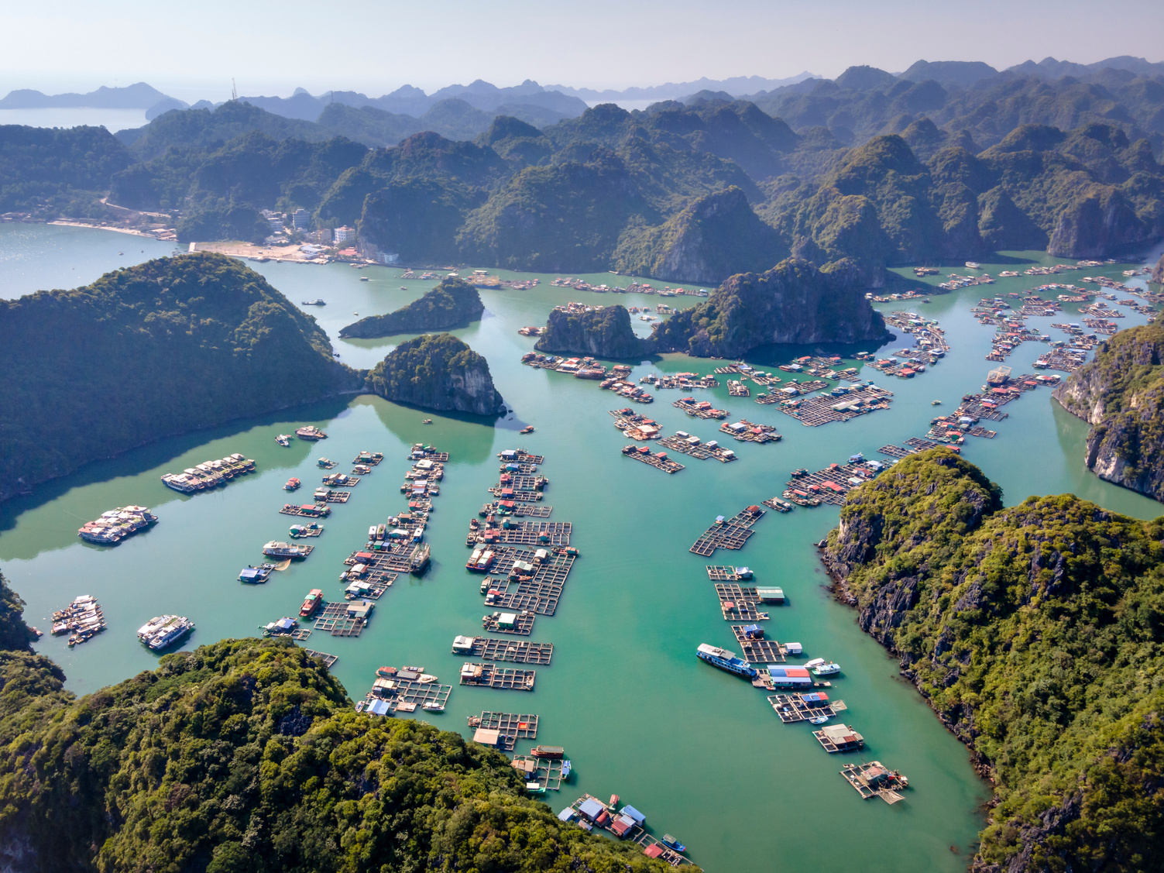
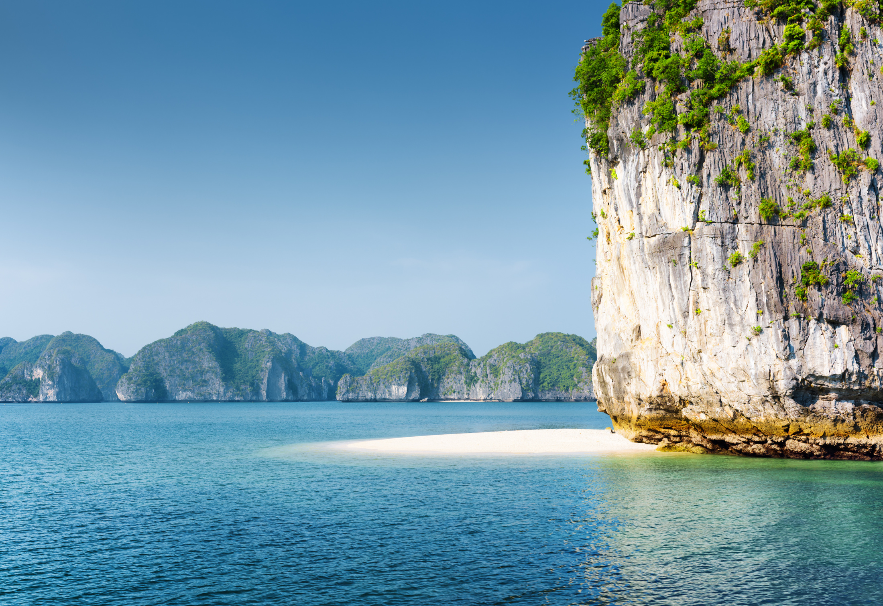
1. Nghệ thuật
2. Nội dung
Đáp ứng yêu cầu của một văn bản thuyết minh về một danh lam thắng cảnh
- Cung cấp thông tin về danh lam thắng cảnh vịnh Hạ Long
- Thể hiện tình yêu quê hương, niềm tự hào với cảnh quan của quê hương, đất nước.

Slide 22
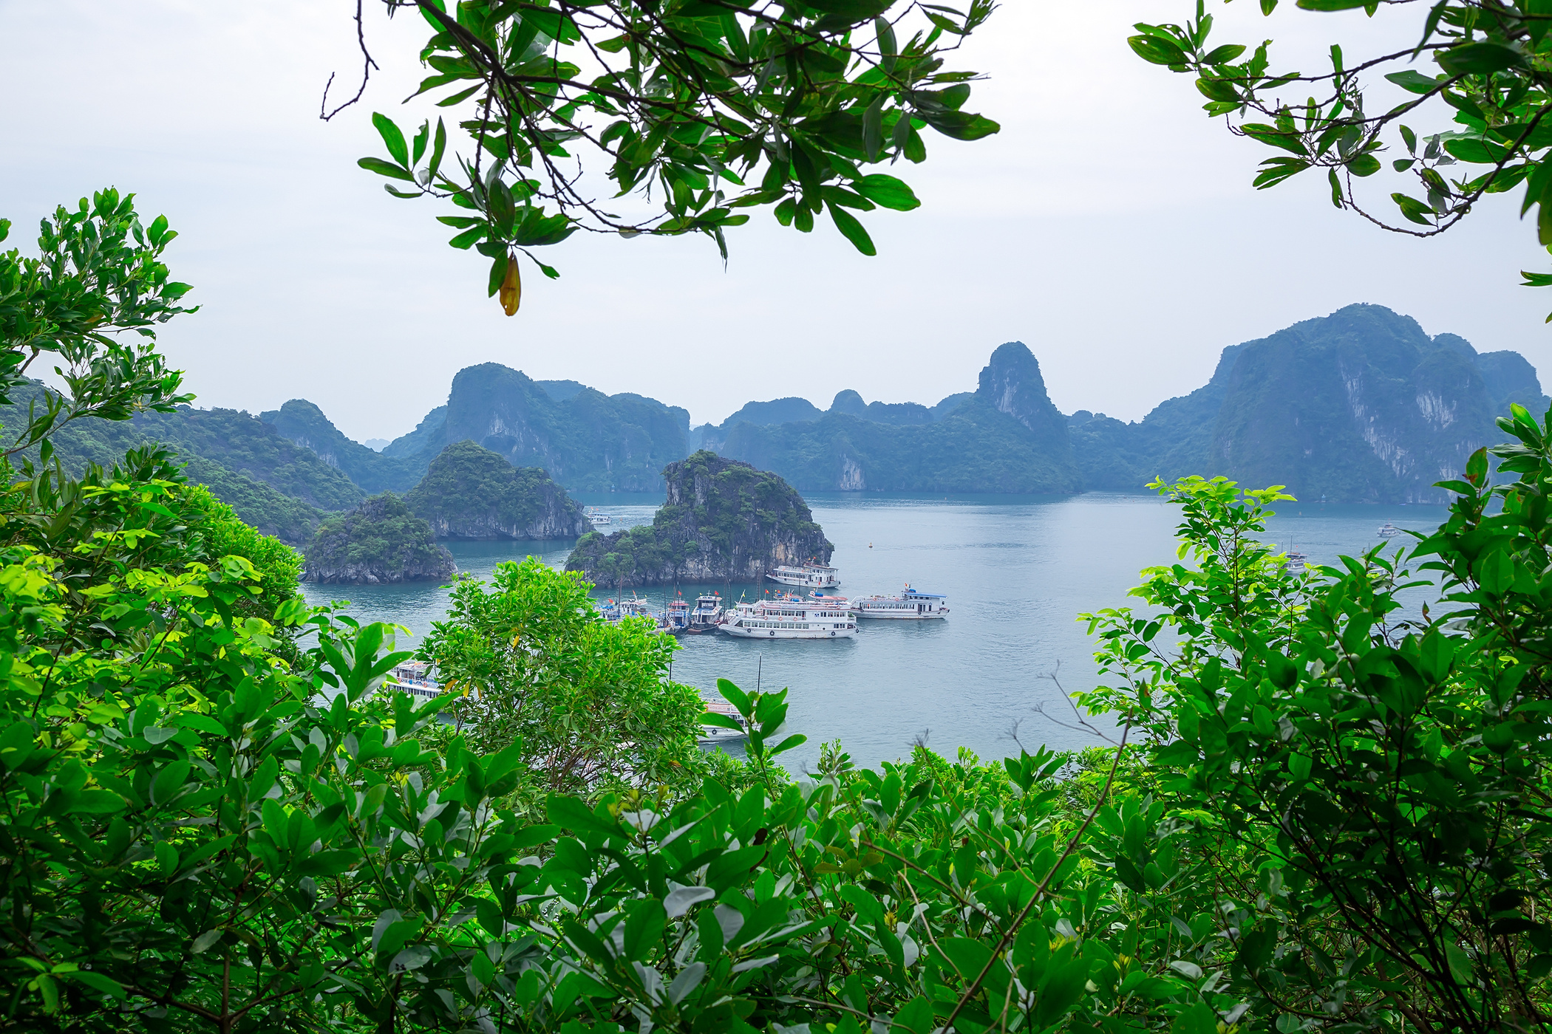
Tự hào quê hương
Nếu được giới thiệu một số nét về danh lam thắng cảnh nổi tiếng của quê hương, em sẽ nêu các thông tin nào?

Slide 23





Nhạc nền
BẮT ĐẦU

Slide 24
CÁCH CHƠI
Trò chơi sẽ có 6 câu hỏi trắc nghiệm.
Để trả lời các câu hỏi này, em hãy đưa ra kí hiệu KÉO - BÚA - BAO chứa đáp án đúng mà các em tìm được trước camera nhé!

Slide 25






Thông tin văn bản Vịnh Hạ Long – một kì quan thiên nhiên độc đáo và tuyệt mĩ được trình bày theo trật tự nào?
CÂU 1
Không gian
Âm thanh kiểm tra đáp án
Phân loại đối tượng
Nguyên nhân – kết quả
Notes:
1: Thông tin văn bản Vịnh Hạ Long – một kì quan thiên nhiên độc đáo và tuyệt mĩ được trình bày theo trật tự nào?
A. Không gian.
B. Phân loại đối tượng.
C. Nguyên nhân – kết quả.

Slide 26


Đâu là giá trị của vịnh Hạ Long được nêu trong văn bản Vịnh Hạ Long – một kì quan thiên nhiên độc đáo và tuyệt mĩ?
CÂU 2
Du lịch, cảnh quan, văn hóa.
Cảnh quan
Văn hoá
Notes:
Đâu là giá trị của vịnh Hạ Long được nêu trong văn bản Vịnh Hạ Long – một kì quan thiên nhiên độc đáo và tuyệt mĩ?
A. Du lịch, cảnh quan, văn hóa.
B. Cảnh quan.
C. Văn hóa

Slide 27


Văn bản Vịnh Hạ Long – một kì quan thiên nhiên độc đáo và tuyệt mĩ miêu tả vịnh Hạ Long ở những thời điểm nào trong năm?
CÂU 3
Mùa xuân và mùa hè
Mùa hè và mùa thu
Mùa xuân, mùa hè và mùa thu
Notes:
3. Văn bản Vịnh Hạ Long – một kì quan thiên nhiên độc đáo và tuyệt mĩ miêu tả vịnh Hạ Long ở những thời điểm nào trong năm?
A. Mùa xuân và mùa hè.
B. Mùa hè và mùa thu.
C. Mùa xuân, mùa hè và mùa thu.

Slide 28
Tên gọi các đảo ở vịnh Hạ Long không có đặc điểm nào sau đây?
CÂU 4
Bắt nguồn từ các điều kiện tự nhiên
Có ý nghĩa lịch sử và văn hoá.
Đặt theo tên các vị anh hùng dân tộc.
Notes:
4. Tên gọi các đảo ở vịnh Hạ Long không có đặc điểm nào sau đây?
A. Bắt nguồn từ các điều kiện tự nhiên.
B. Có ý nghĩa lịch sử và văn hoá.
C. Đặt theo tên các vị anh hùng dân tộc.

Slide 29
Việc trích dẫn trực tiếp những nhận định, nhận xét về vịnh Hạ Long có tác dụng gì?
CÂU 5
Tăng sự phong phú về lượng thông tin
của bài viết.
Đảm bảo tính khách quan và củng cố
vững chắc cho những luận điểm của bài viết.
Thể hiện sự hiểu biết phong phú
của người viết.
Notes:
Việc trích dẫn trực tiếp những nhận định, nhận xét về vịnh Hạ Long có tác dụng gì?
A. Tăng sự phong phú về lượng thông tin của bài viết.
B. Đảm bảo tính khách quan và củng cố vững chắc cho những luận điểm của bài viết.
C. Thể hiện sự hiểu biết phong phú của người viết.

Slide 30
Phần lớn nhan đề của loại vă bản giới thiệu danh lam thắng cảnh thường chứa nội dung gì?
CÂU 6
Nêu tên các địa danh.
Nêu tên người khám phá ra
danh lam thắng cảnh.
Nêu vị trí của danh lam thắng cảnh.
Notes:
Phần lớn nhan đề của loại vă bản giới thiệu danh lam thắng cảnh thường chứa nội dung gì?
A. Nêu tên các địa danh.
B. Nêu tên người khám phá ra danh lam thắng cảnh.
C. Nêu vị trí của danh lam thắng cảnh.

